Slide 1
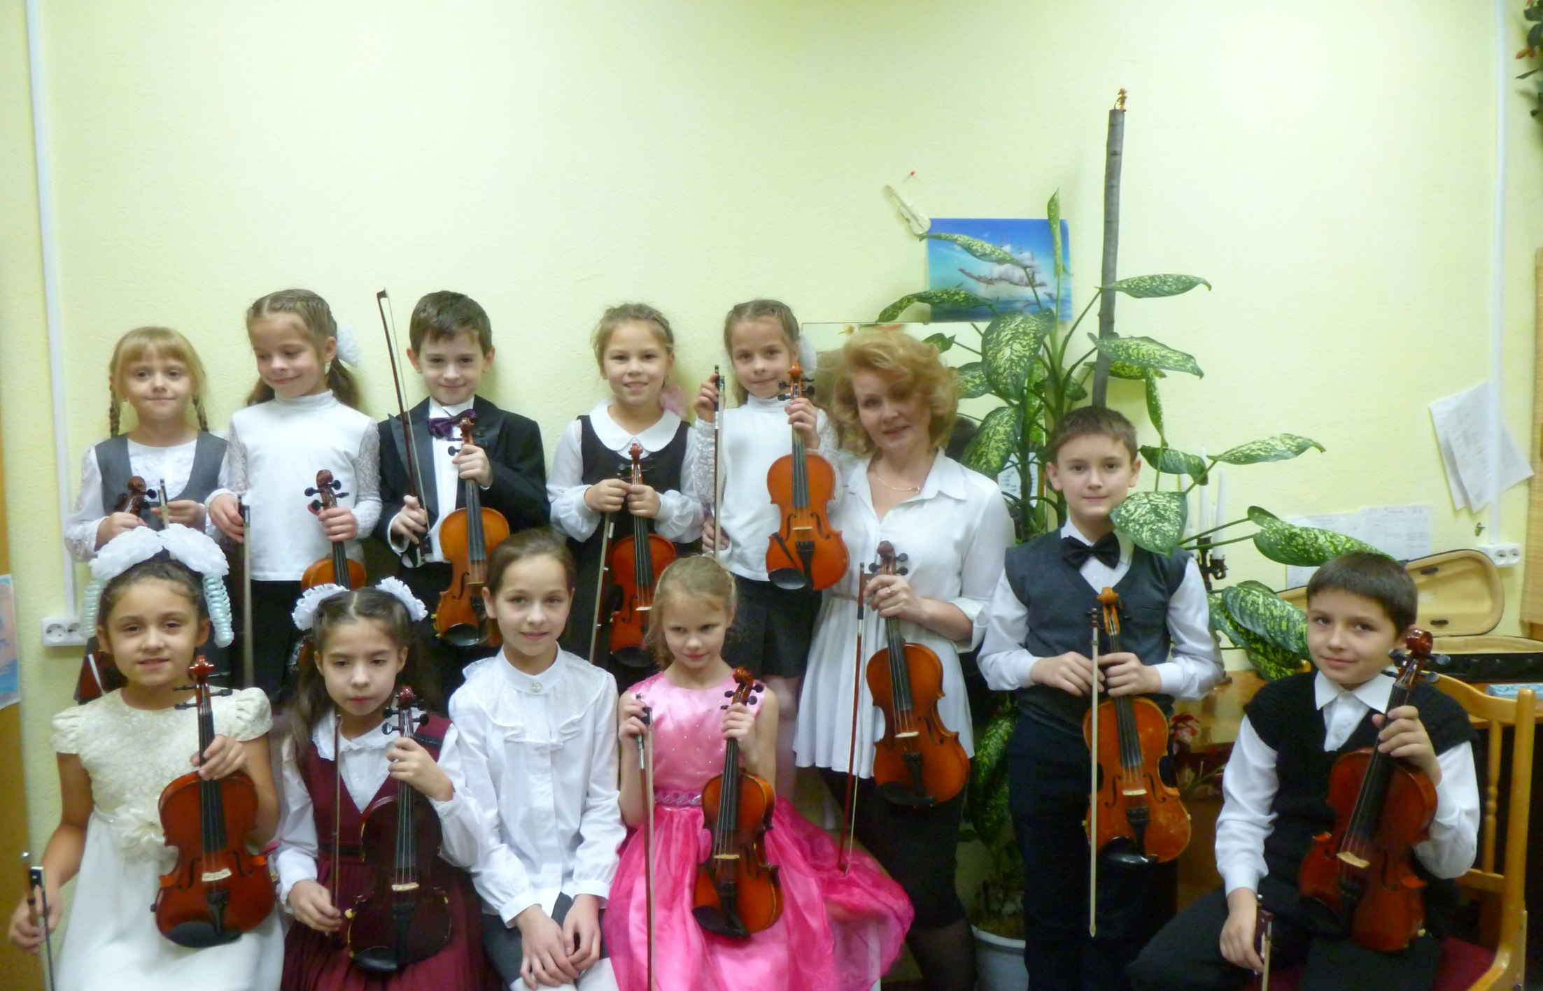
2015 г. открыт класс скрипки преп. Нефляшевой Т. А.

Slide 2
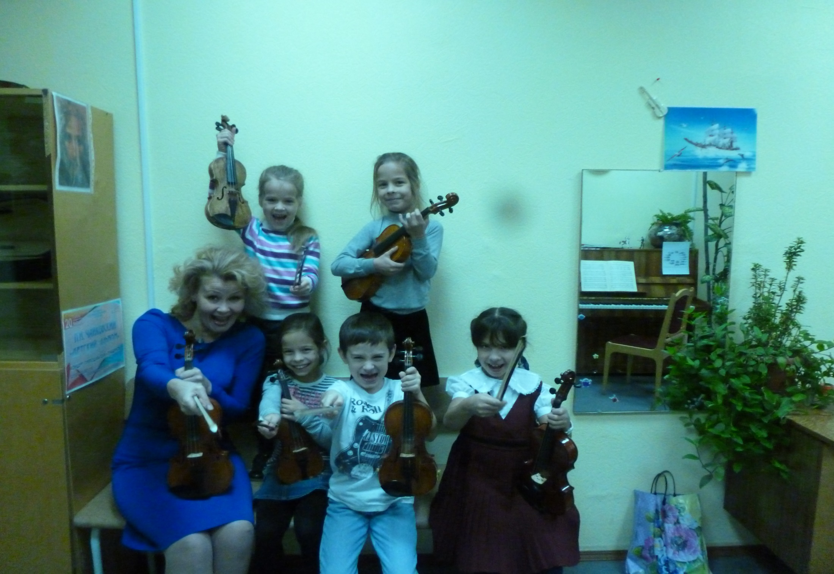
Мы на переменке.

Slide 3
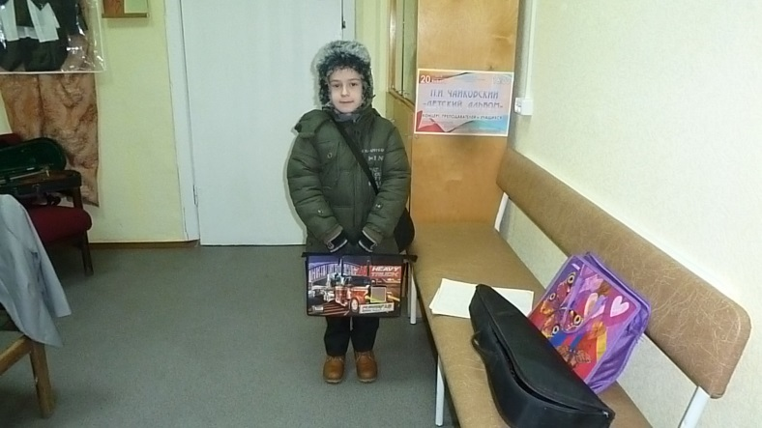
Пришёл учиться играть на скрипке

Slide 4
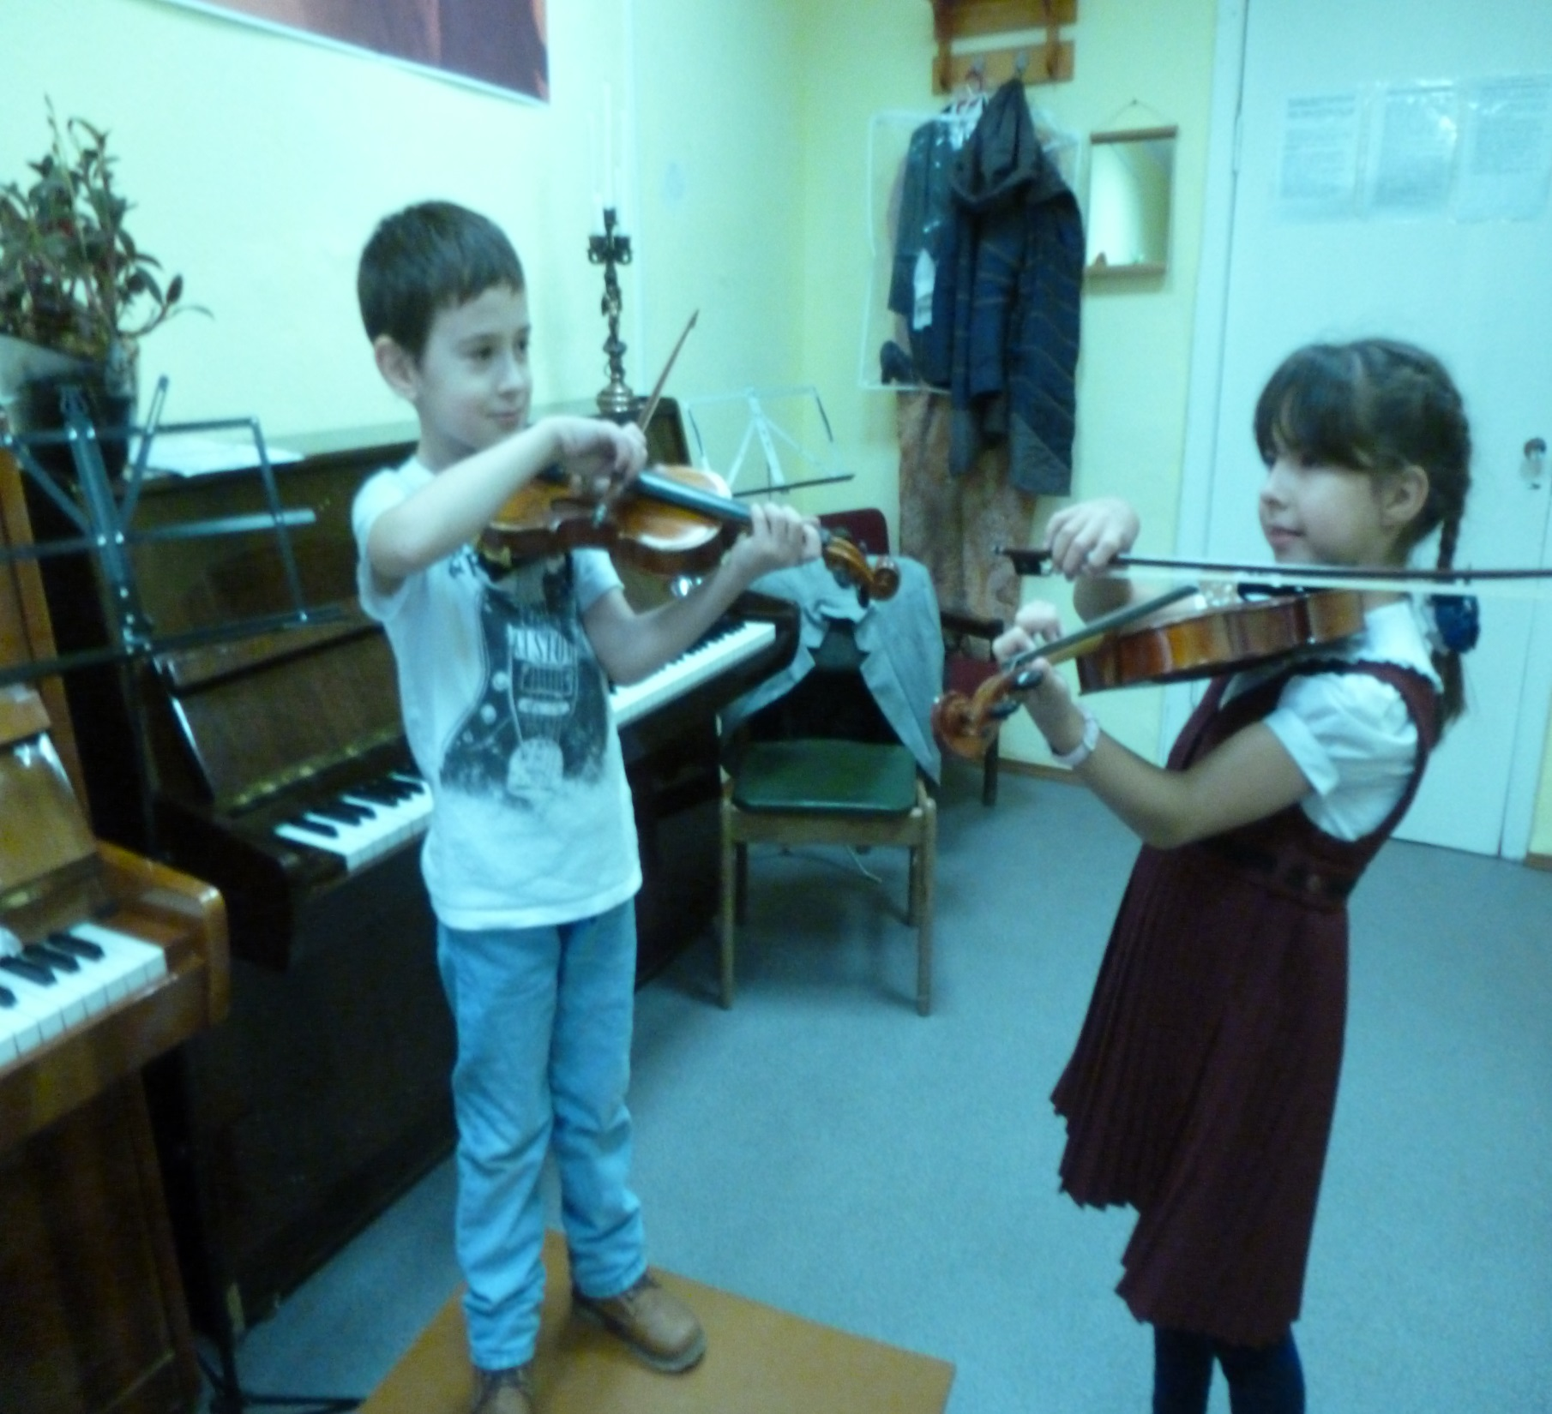
А я уже выучил!
И я выучила!

Slide 5
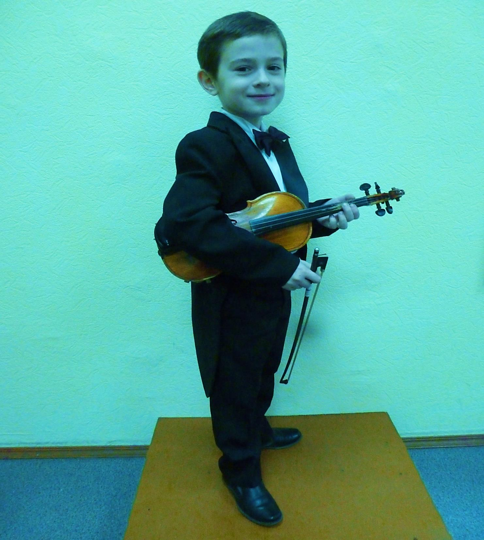
Впервые на сцену.
Иду через секунду

Slide 6
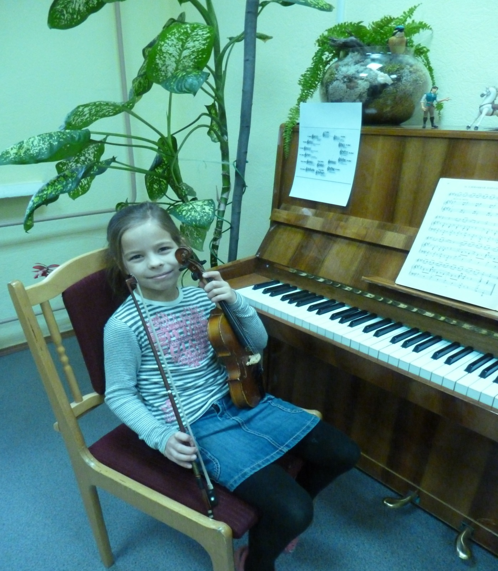
Как же я устала

Slide 7
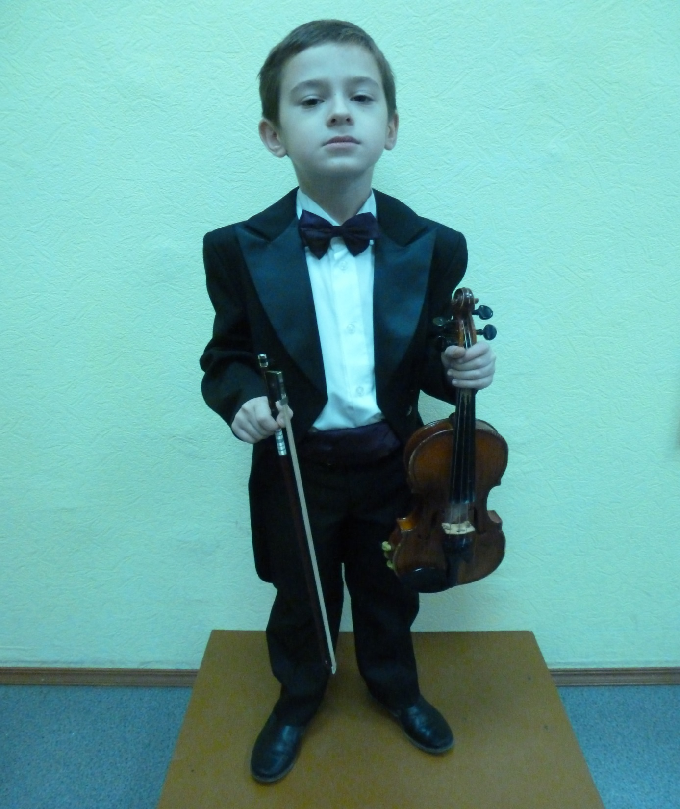
Ну чё?
Нормально выгляжу?

Slide 8
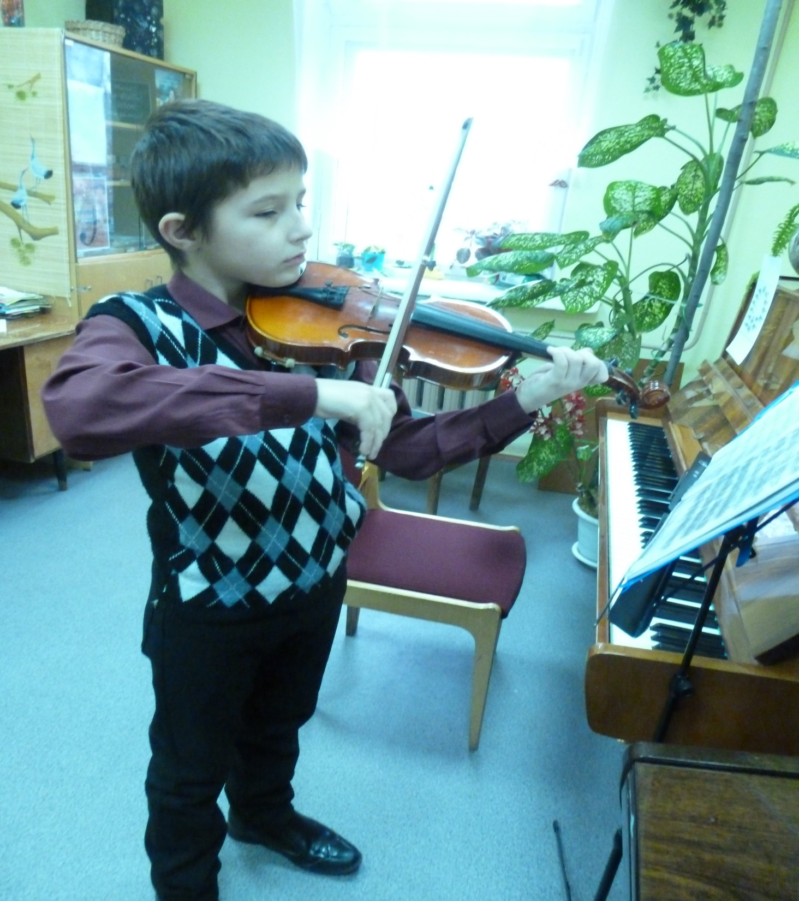
Как же выучить эту вариацию?

Slide 9
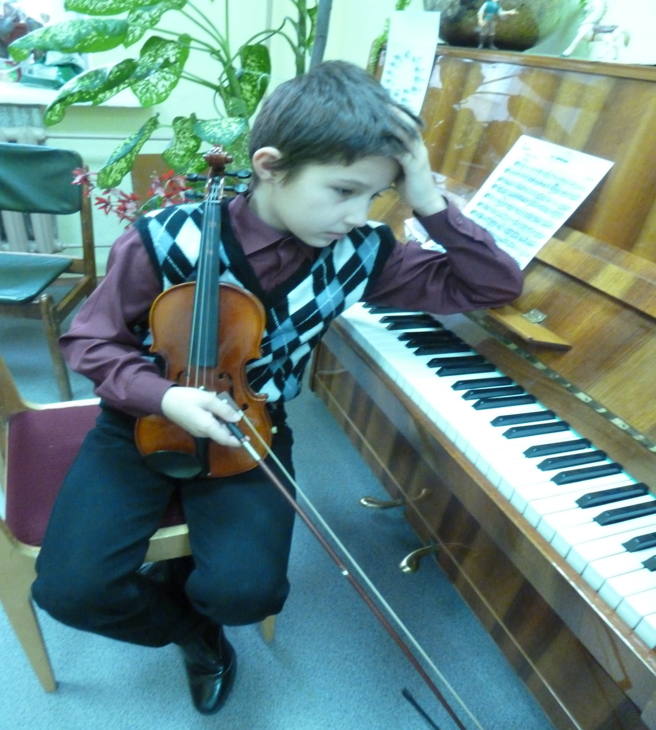
не, ну это невозможно выучить.

Slide 10
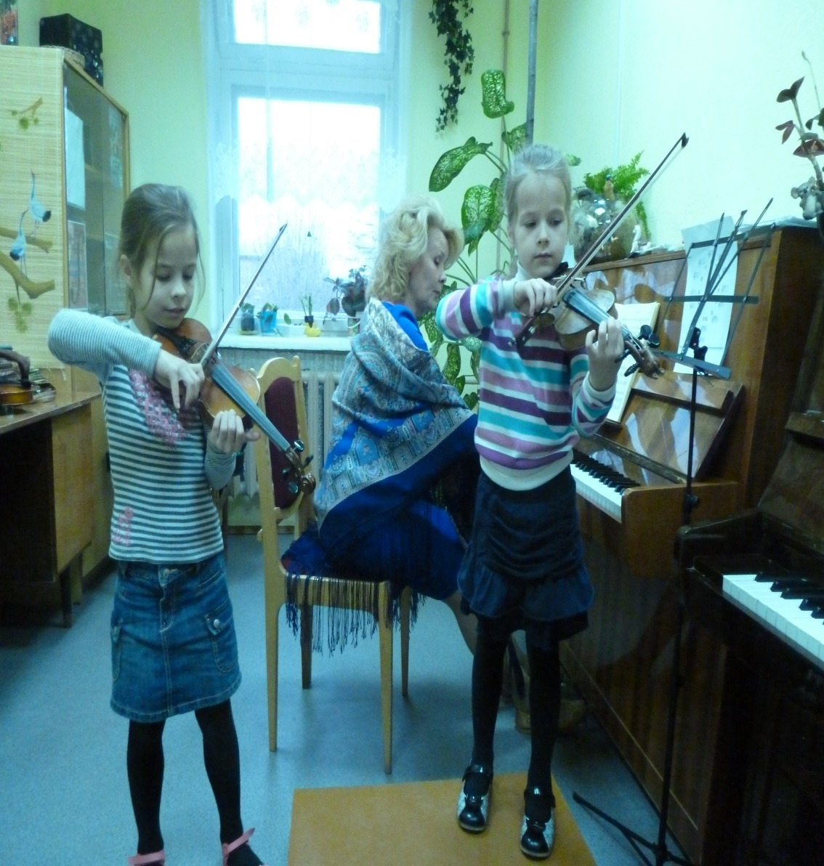
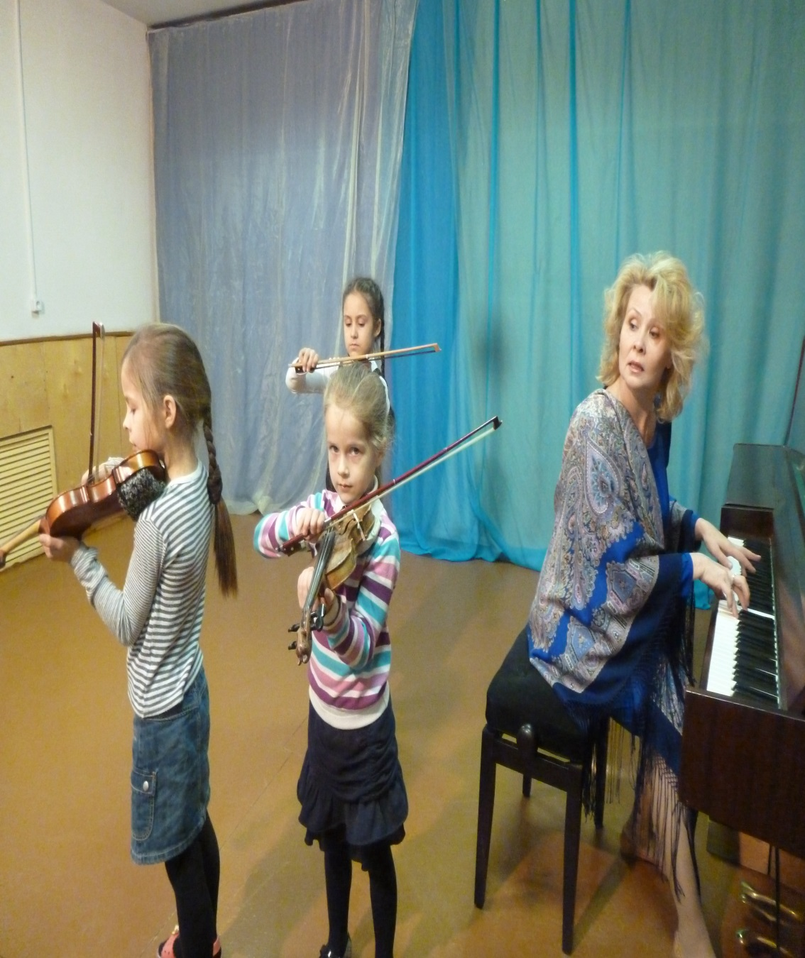
Постановка рук
И сразу репетиция в зале

Slide 11
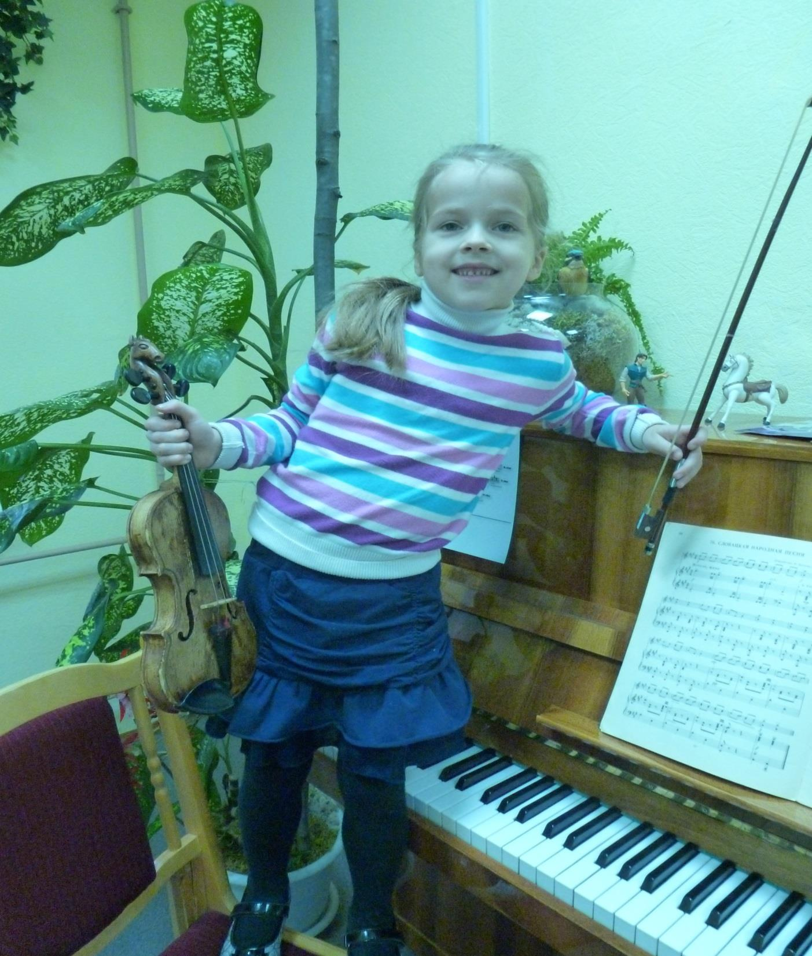
Ну посмотрите же, на меня

Slide 12
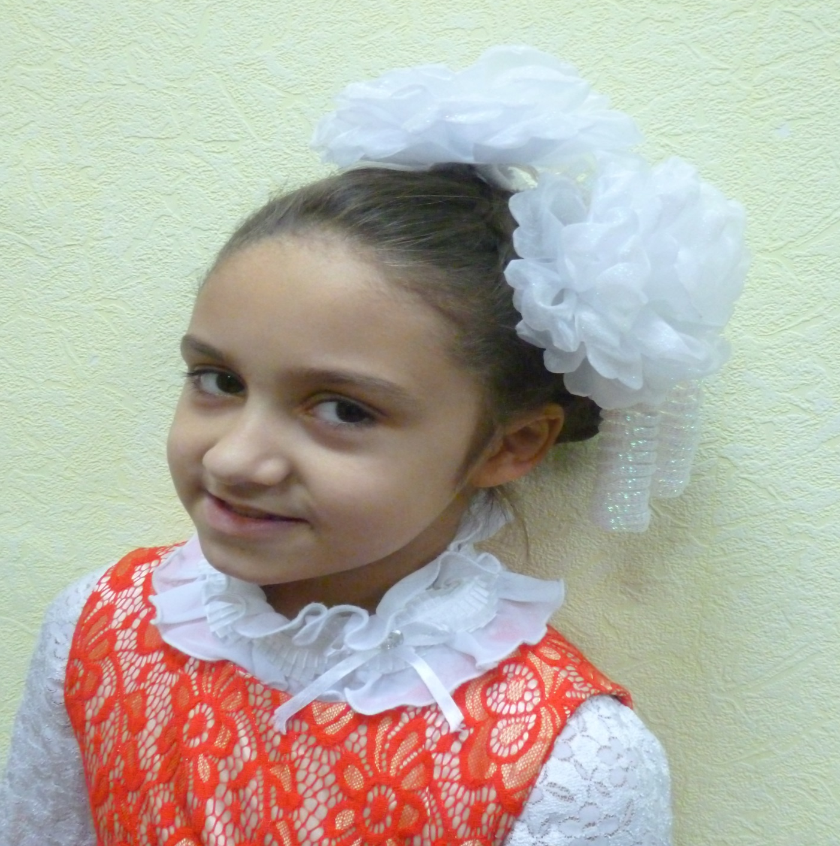
и на меня

Slide 13
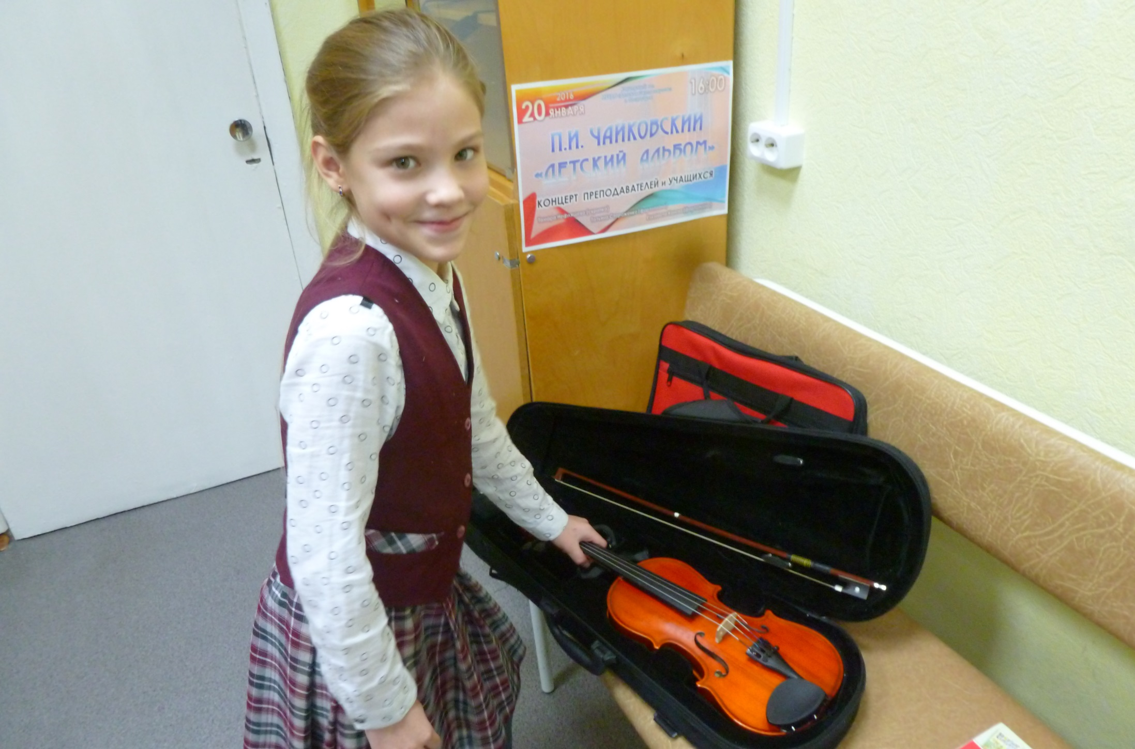
Вот, пришла учиться.

Slide 14
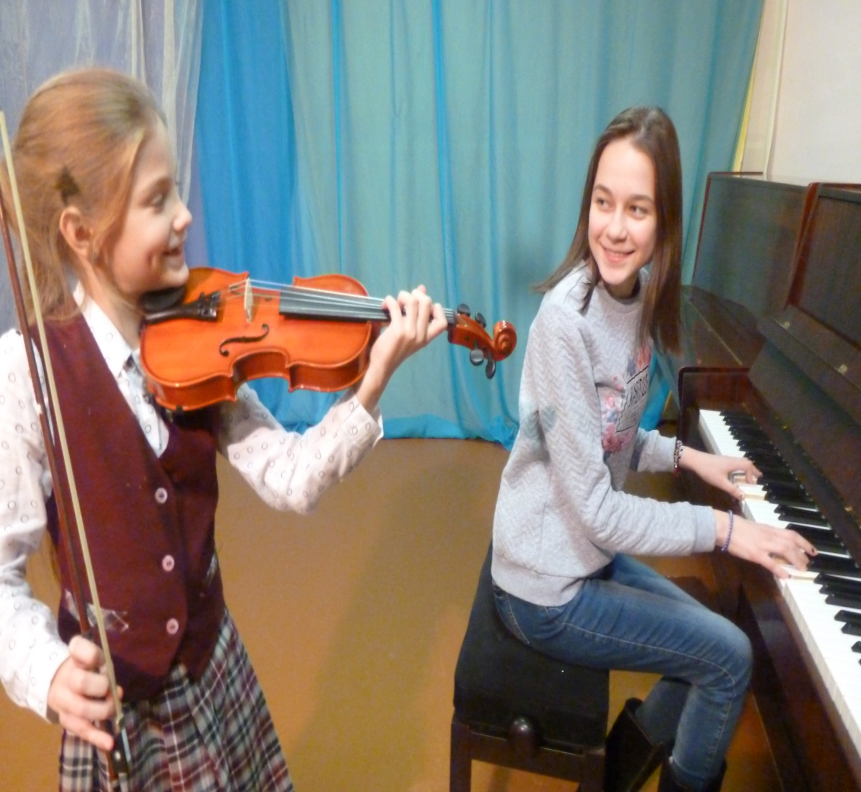
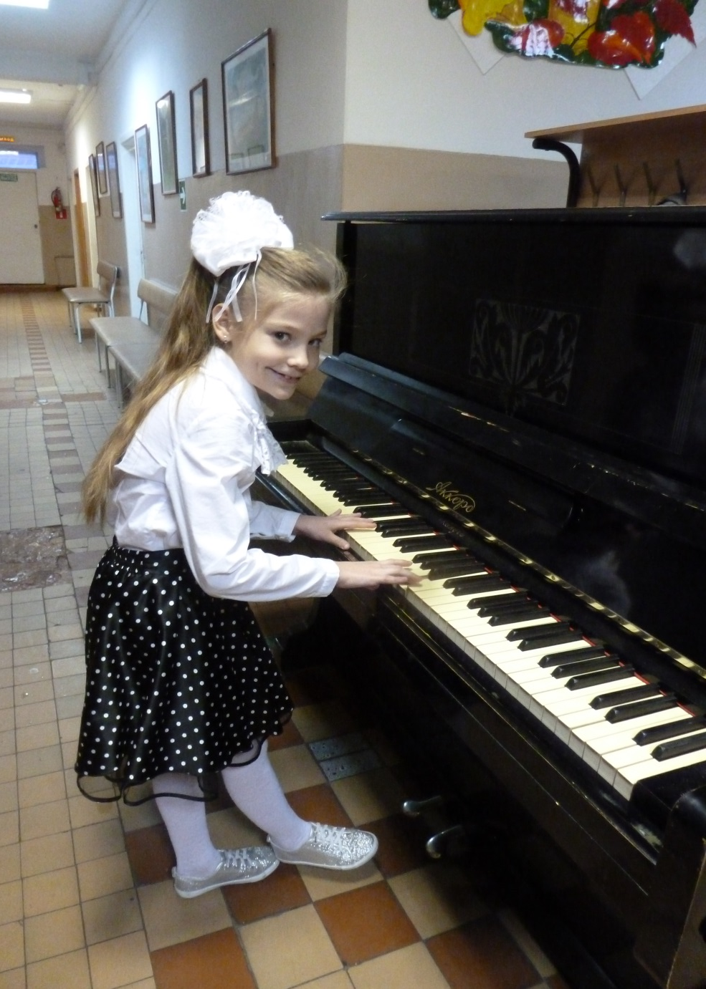
Люблю пошуметь
… И болтать с концертмейстером

Slide 15
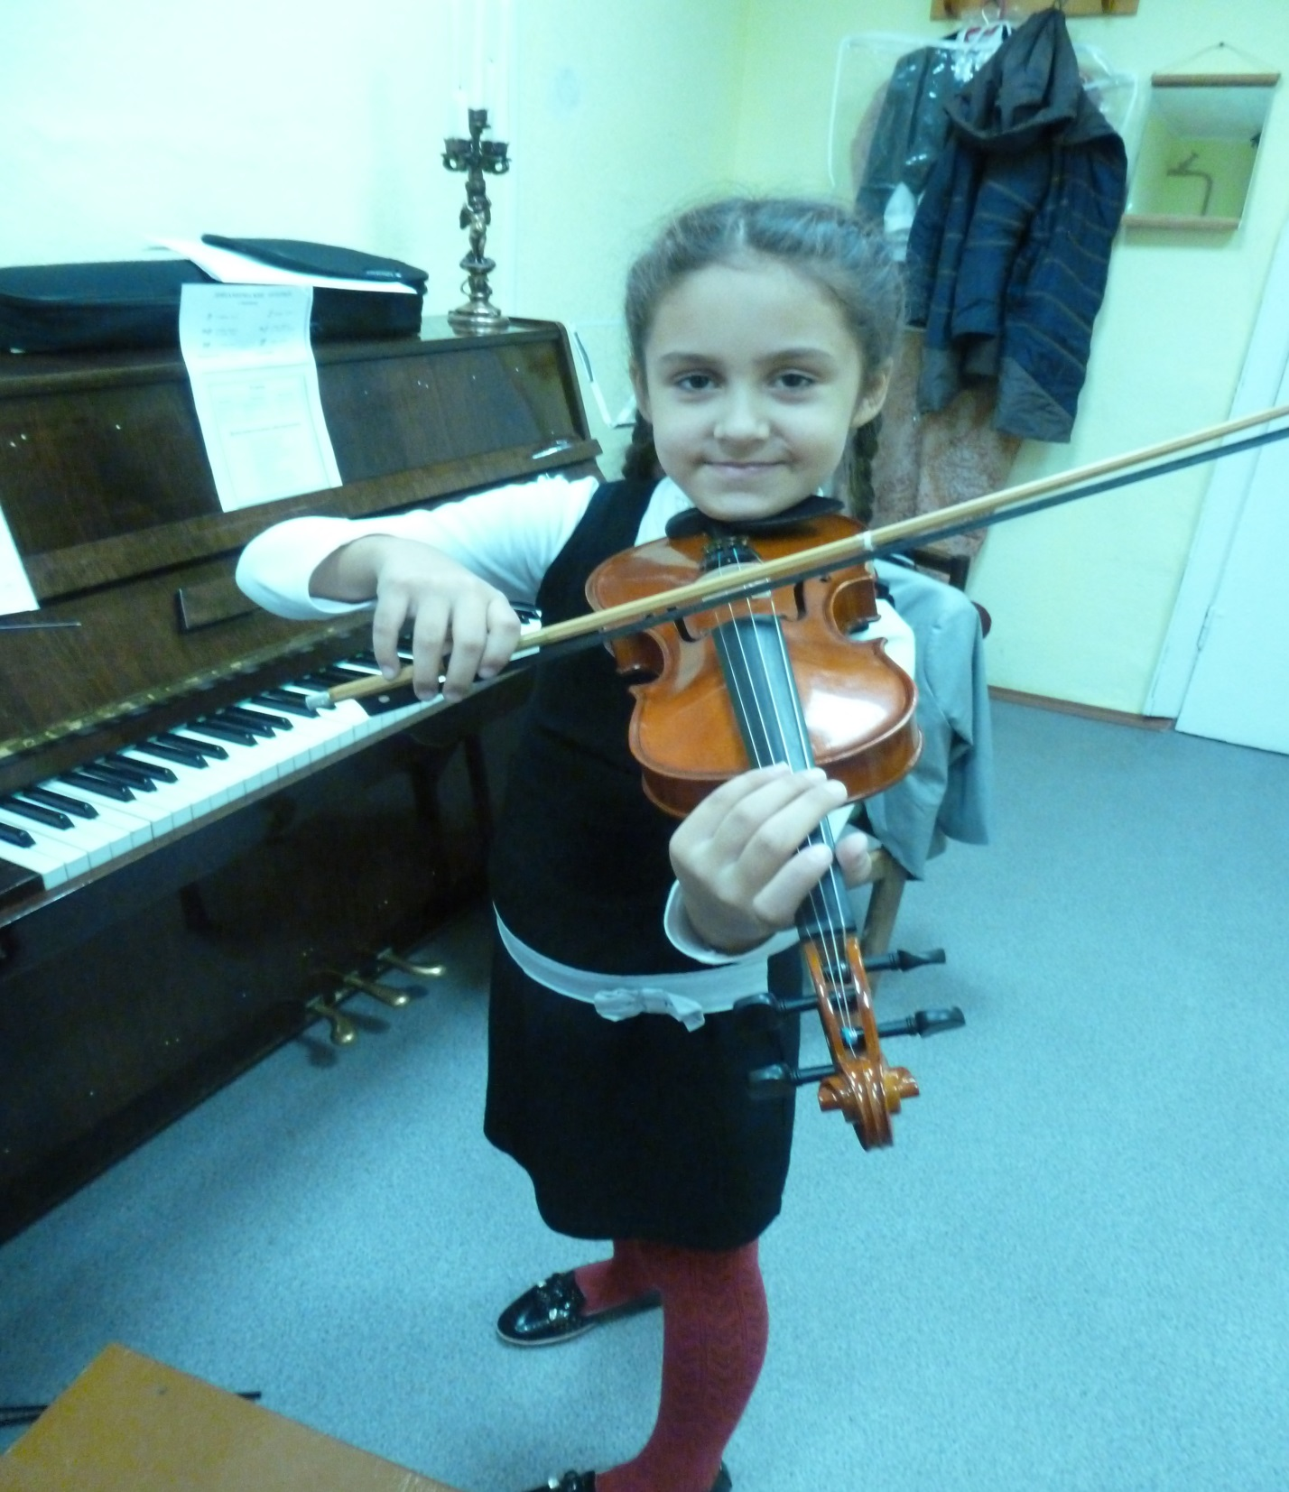
Вот, я скрипачка!

Slide 16
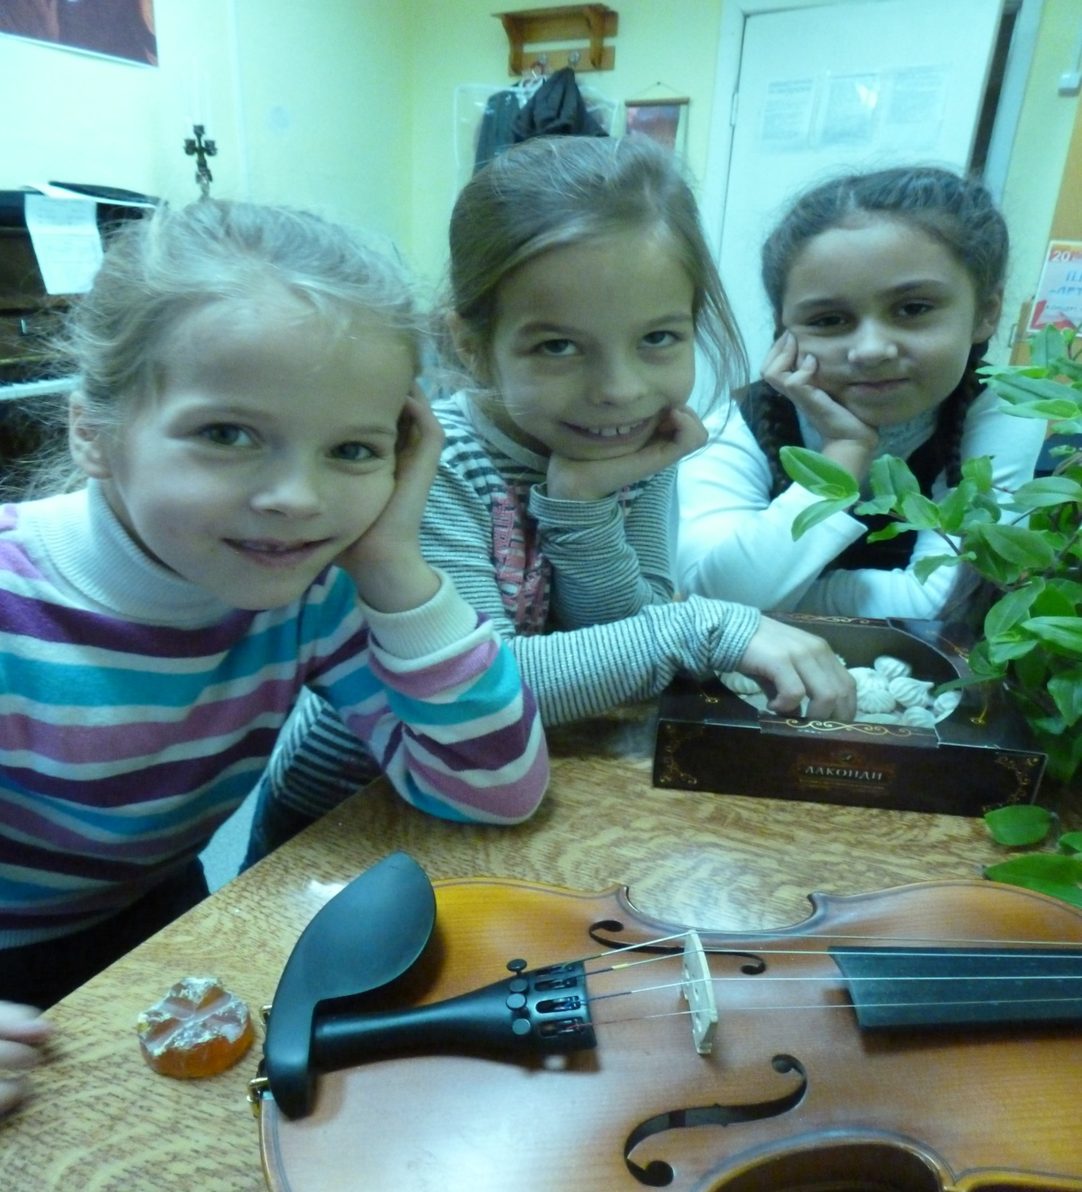
Ну что? Как дела у вас?

Slide 17
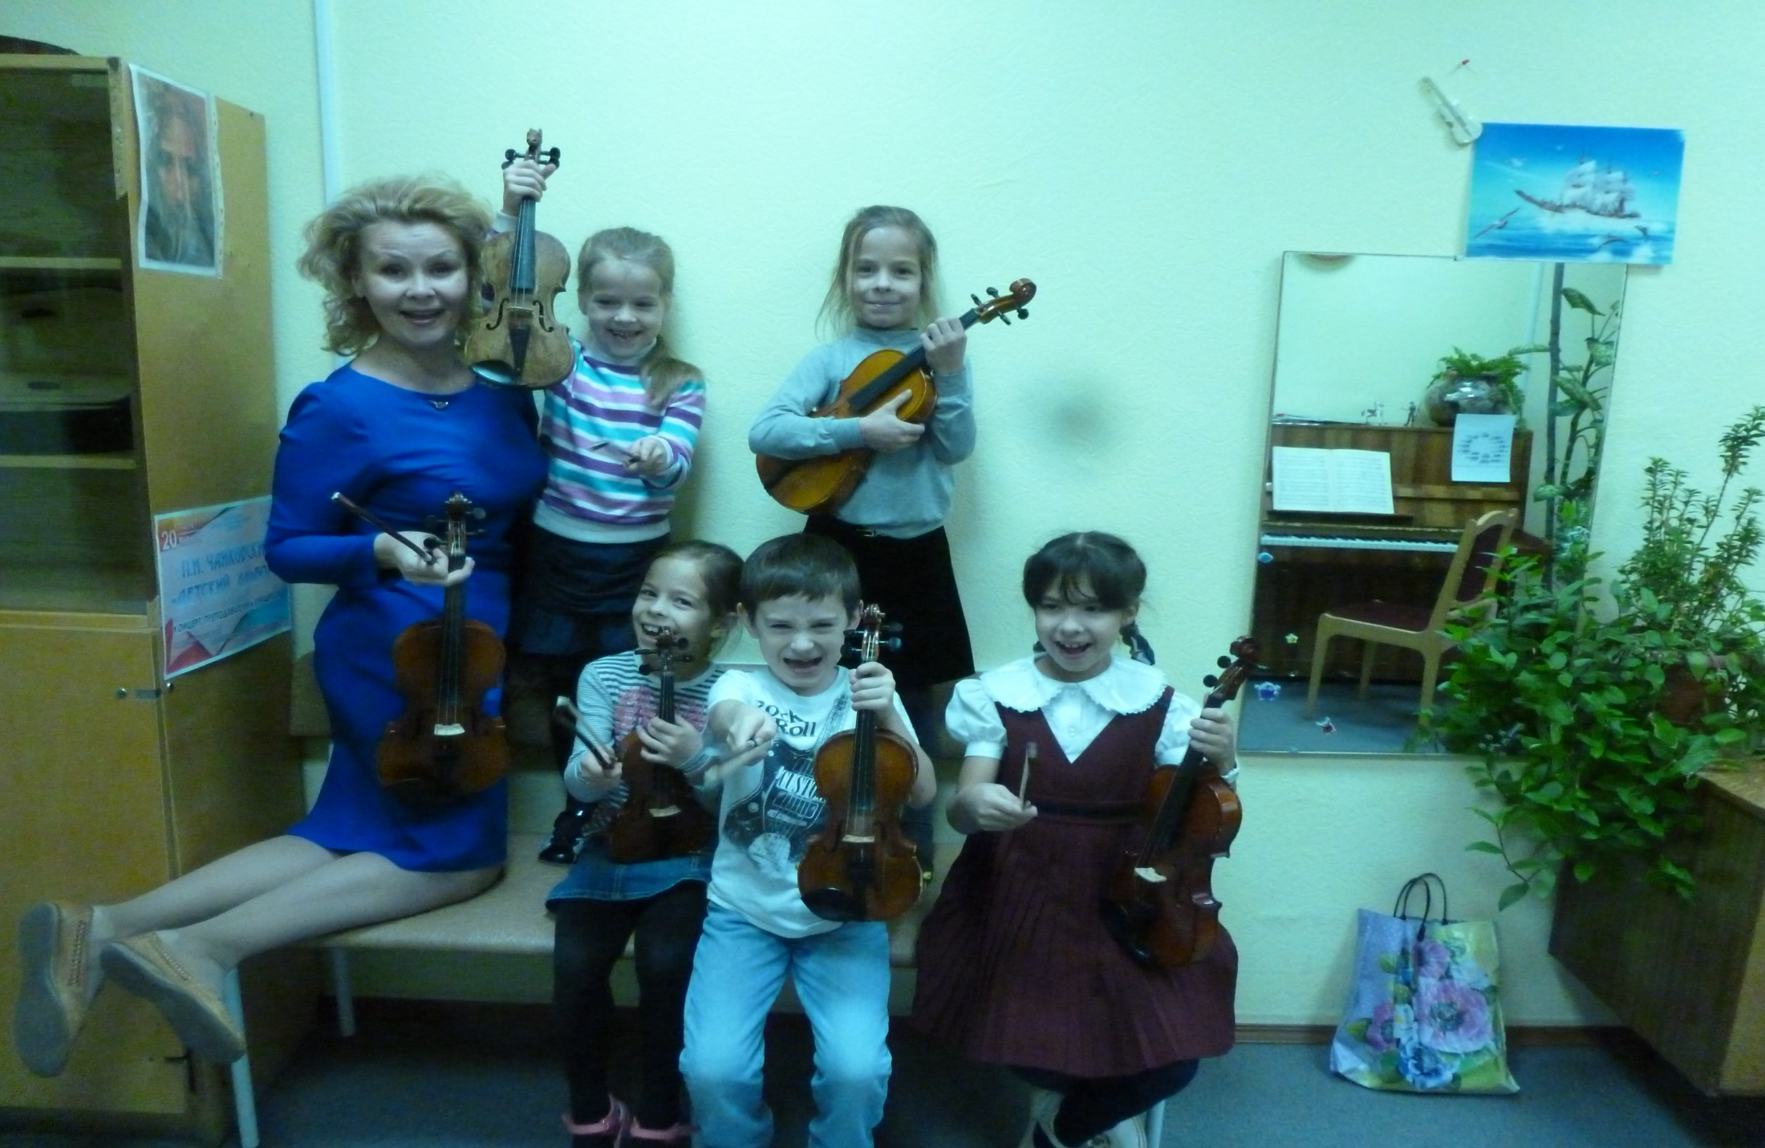
Еще переменка

Slide 18
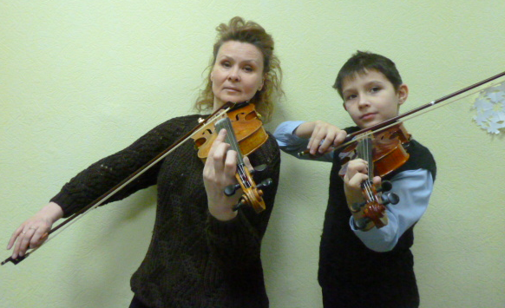
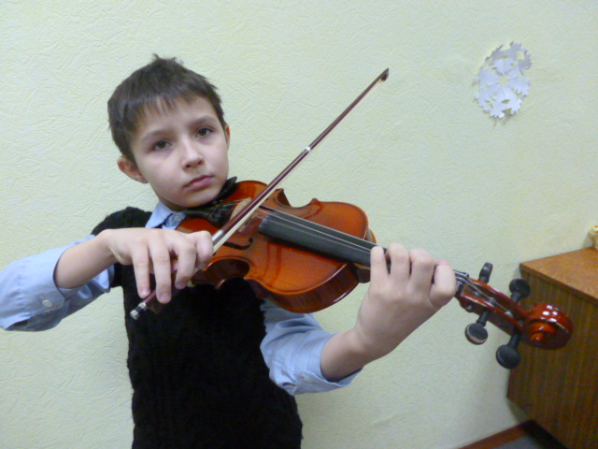
Вечерний дуэт.
Лучше я сам буду играть

Slide 19
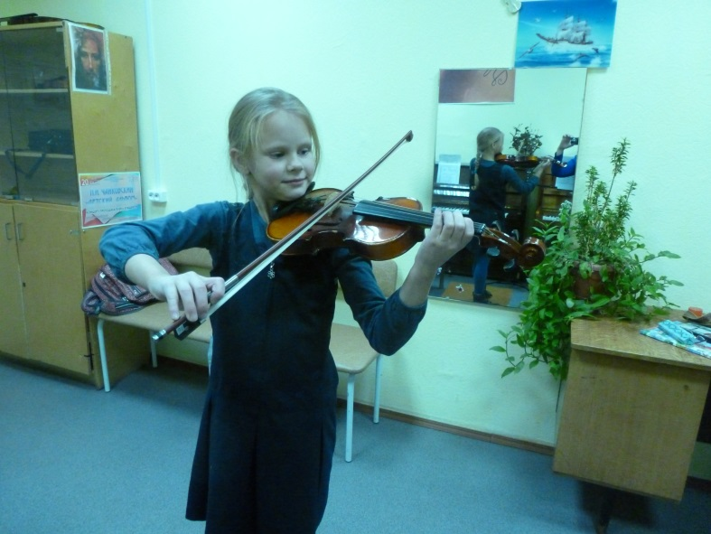
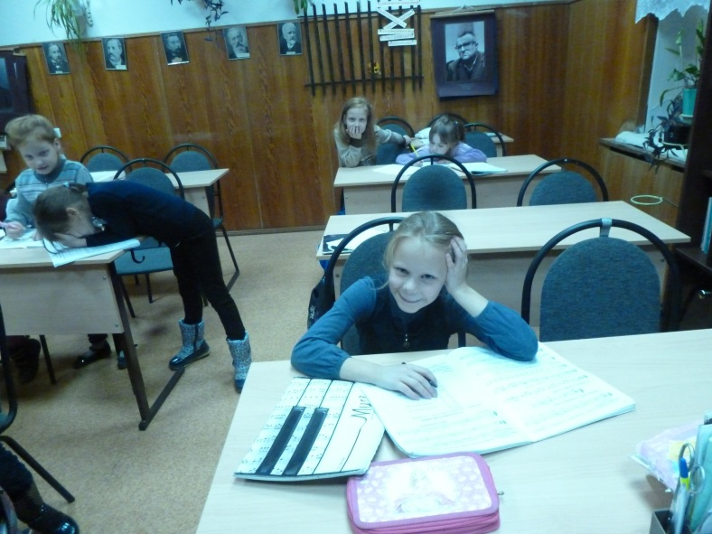
Вот. Сижу на сольфеджио
Уже прекрасно играю «Мишку с куклой»

Slide 20
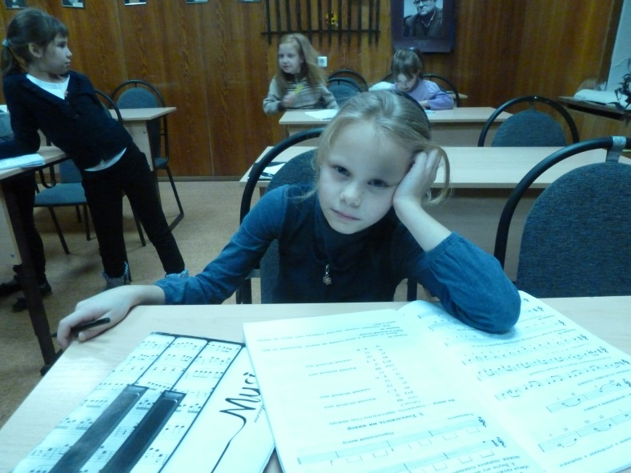
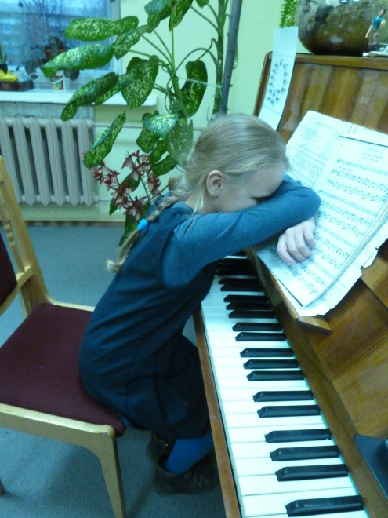
Ох уж это сольфеджио!
Обидно.
Что так все трудно – то?

Slide 21
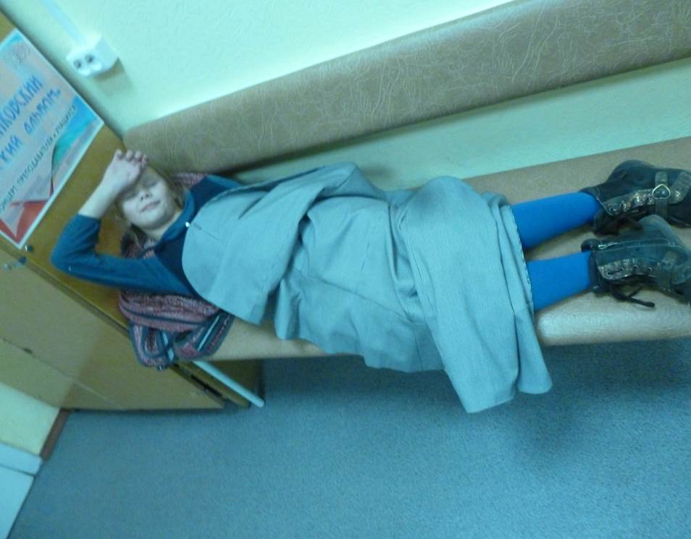
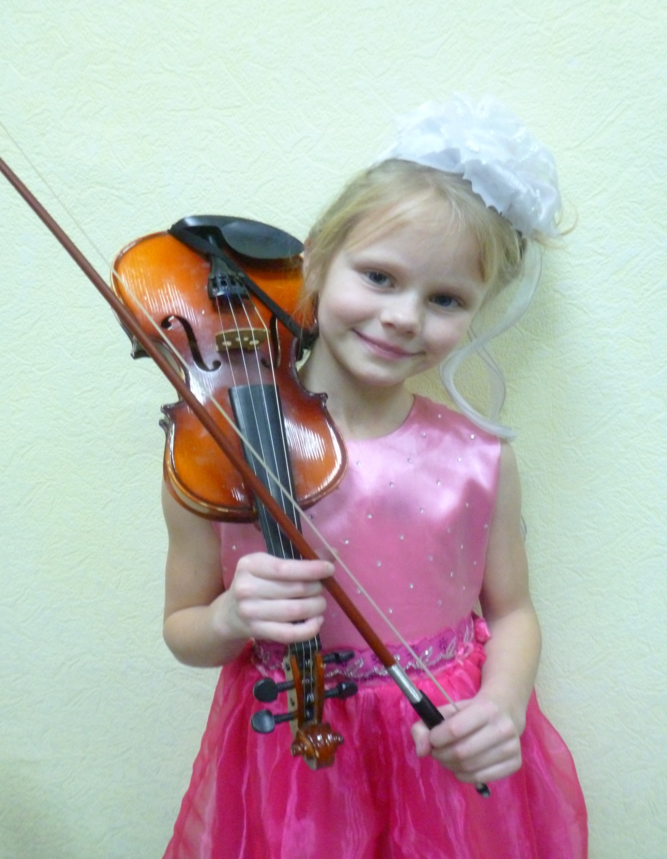
Вот, подремала, совсем другое настроение

Slide 22

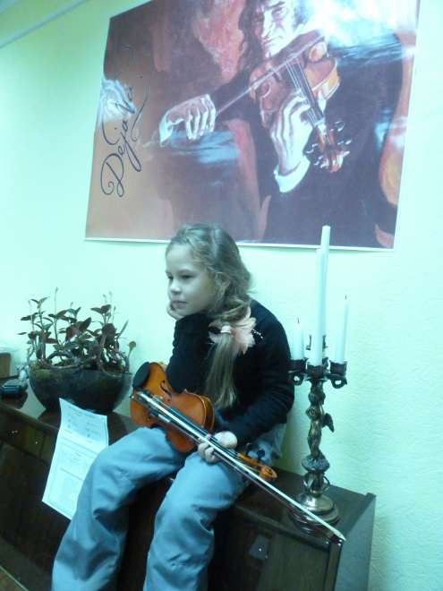

У меня уже есть первые успехи.
Грамота и еще третье место в международном конкурсе

Slide 23
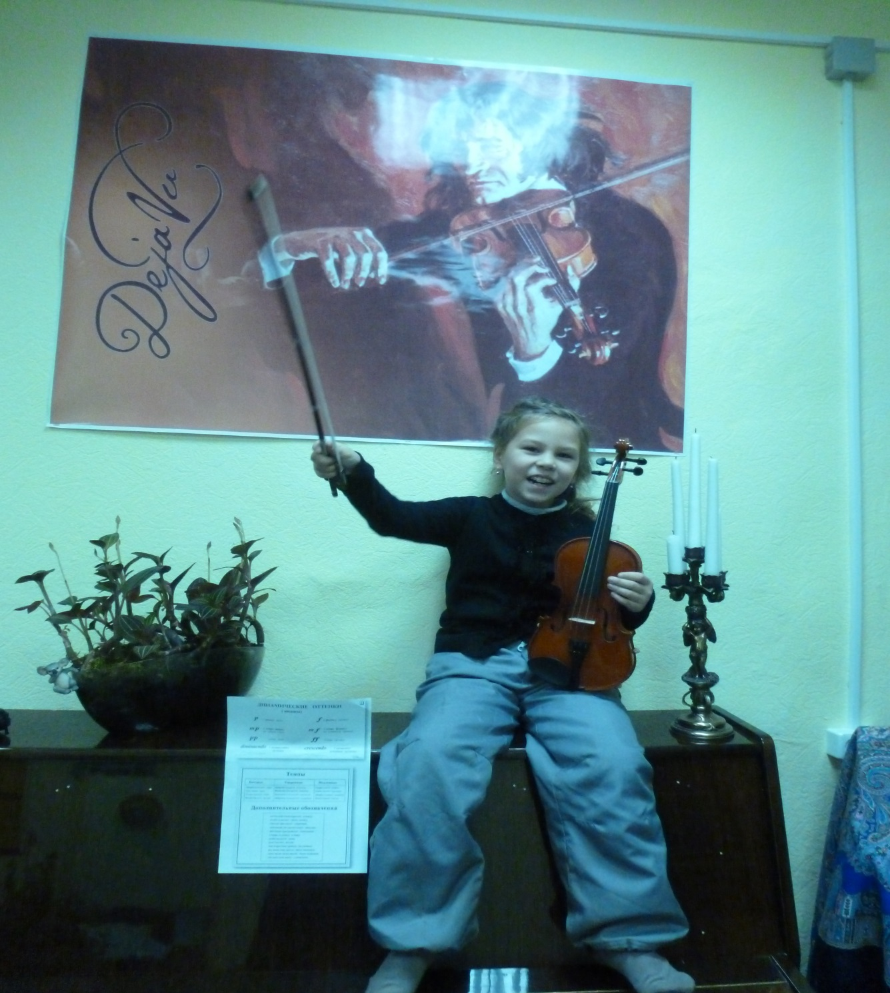
Буду играть как великий Паганини!

Slide 24
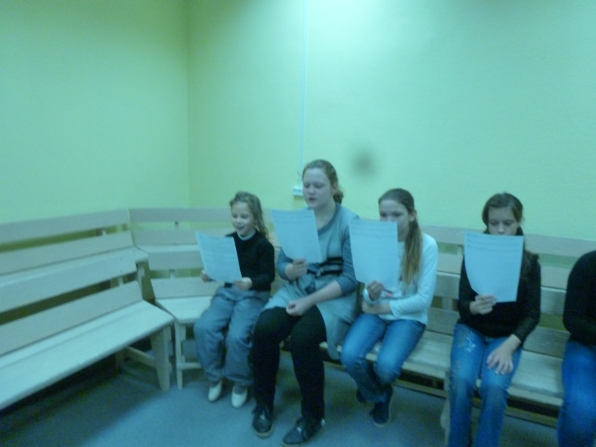
Пою в хоре!

Slide 25
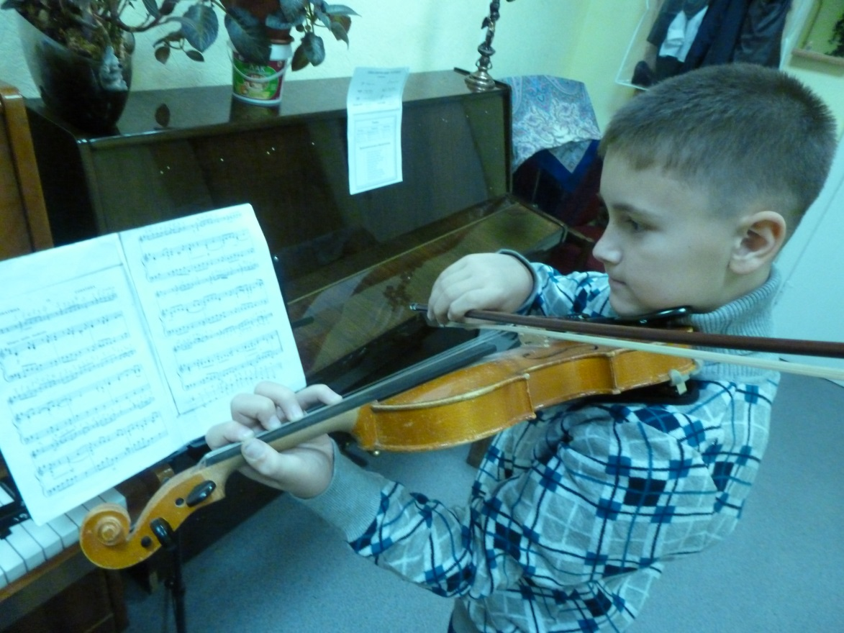
Готовлюсь к конкурсу в Сыктывкар.

Slide 26
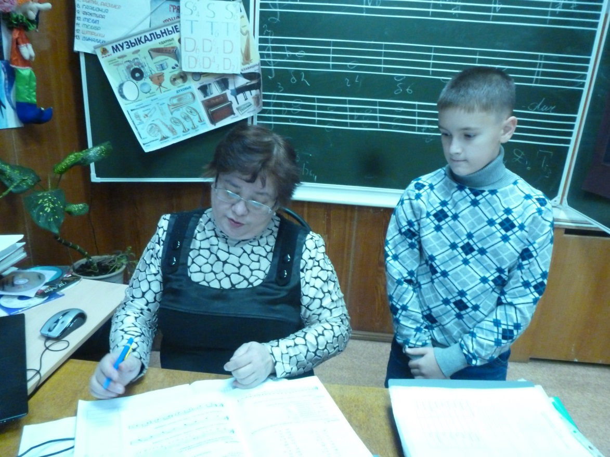
Ну, мне вообще – то нужна пятёрка…

Slide 27
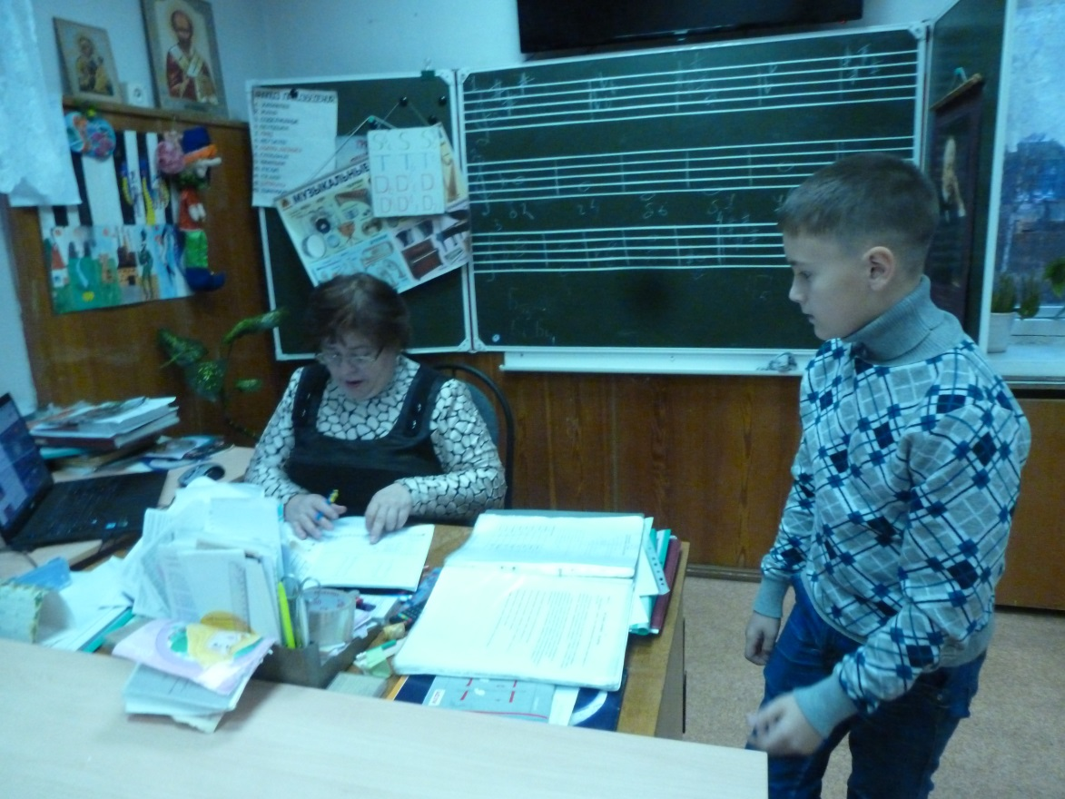
Спасибо, я пошёл.

Slide 28
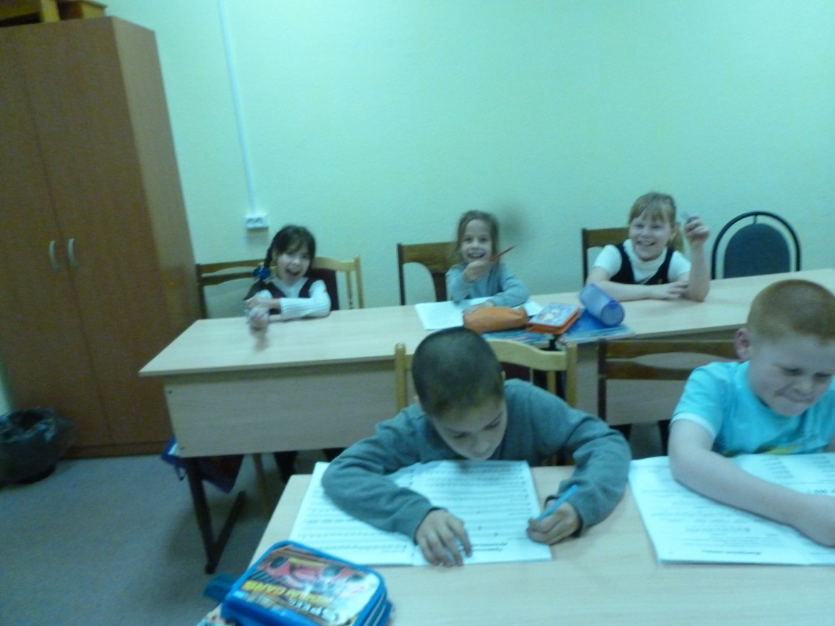
Весёлое сольфеджио!

Slide 29
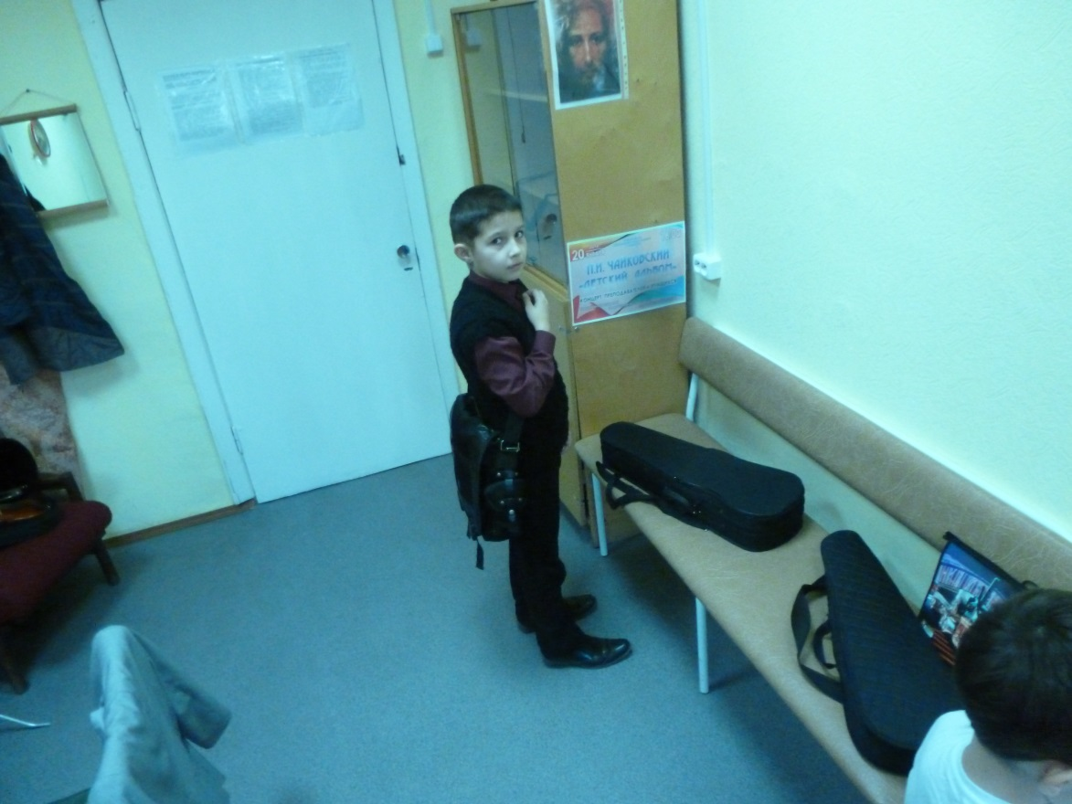
Ну, я домой.

Slide 30
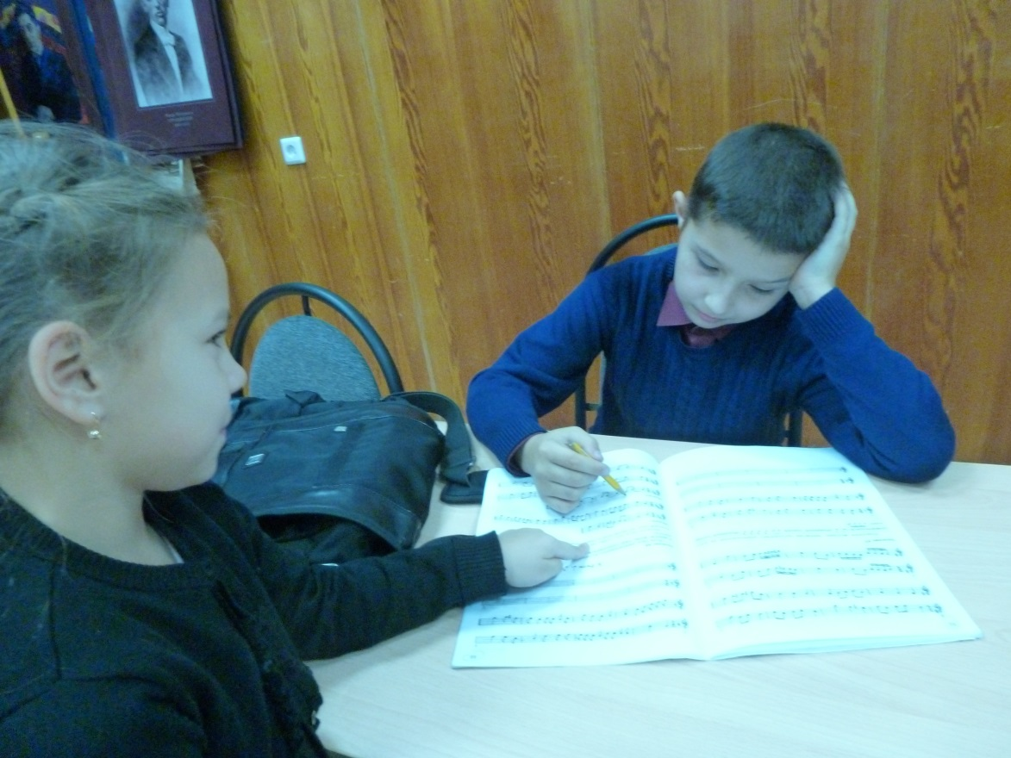
- Ефрем! Это не так надо писать.

Slide 31
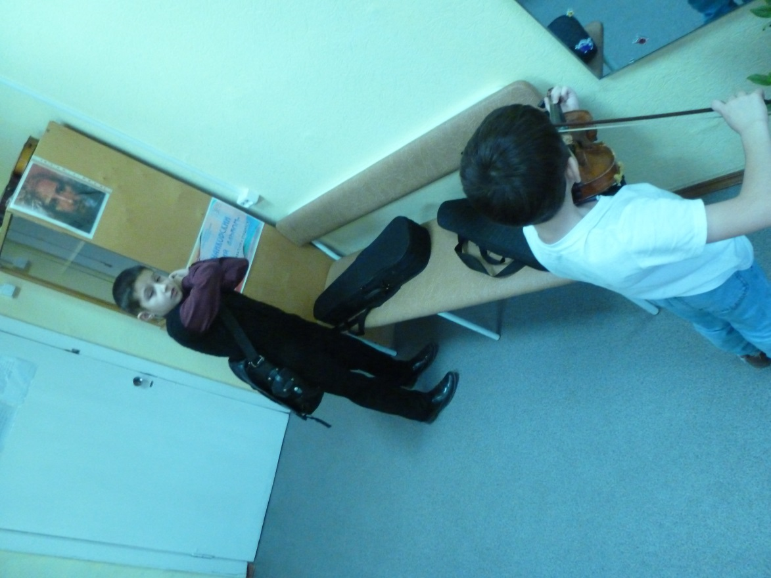
Ефрем домой. -Эльдар, начинаем.

Slide 32
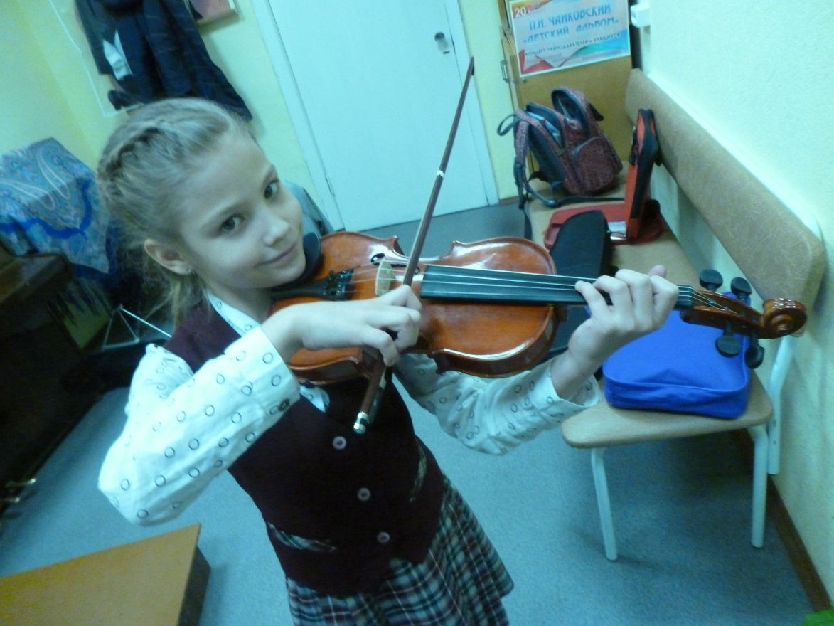
Я лучше всех освоила постановку. Вот посмотри!

Slide 33
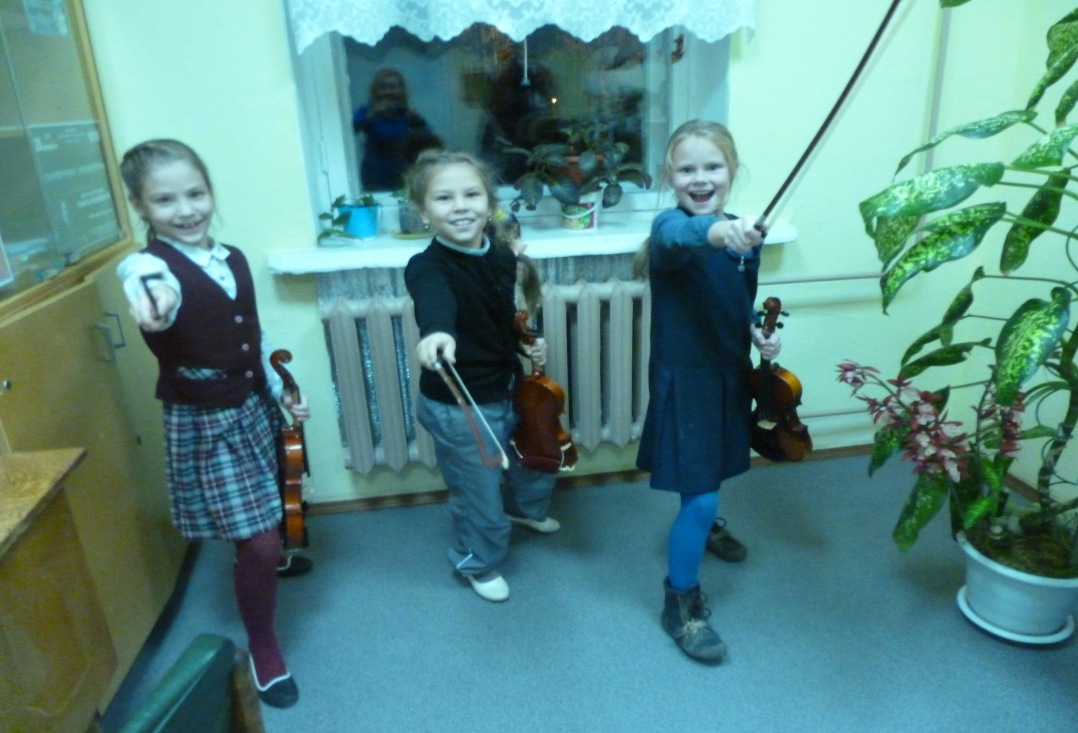
Сударь! Защищайтесь!

Slide 34
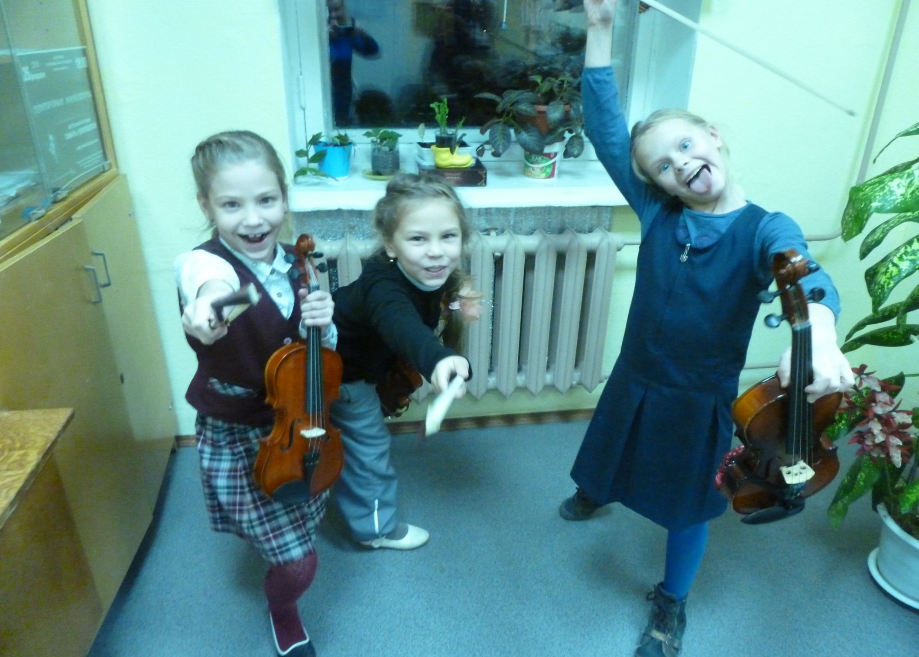
Ура! Каникулы!

Slide 35
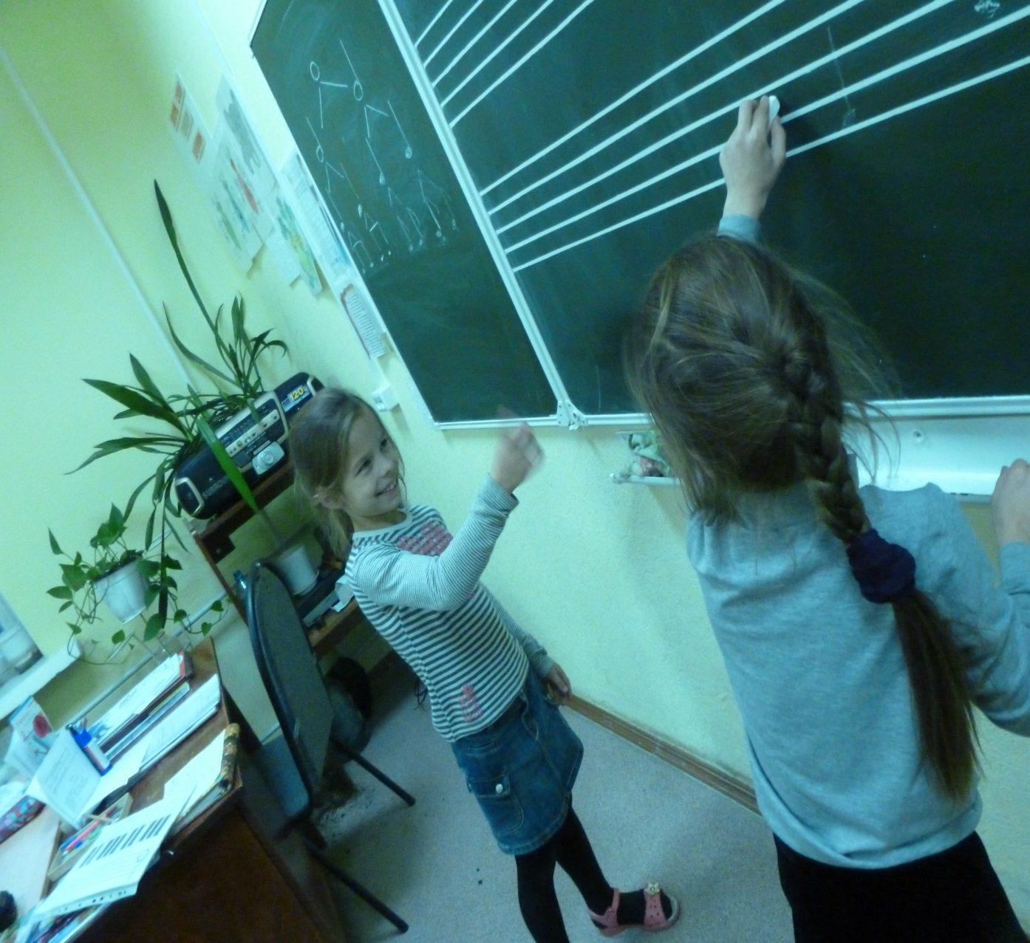
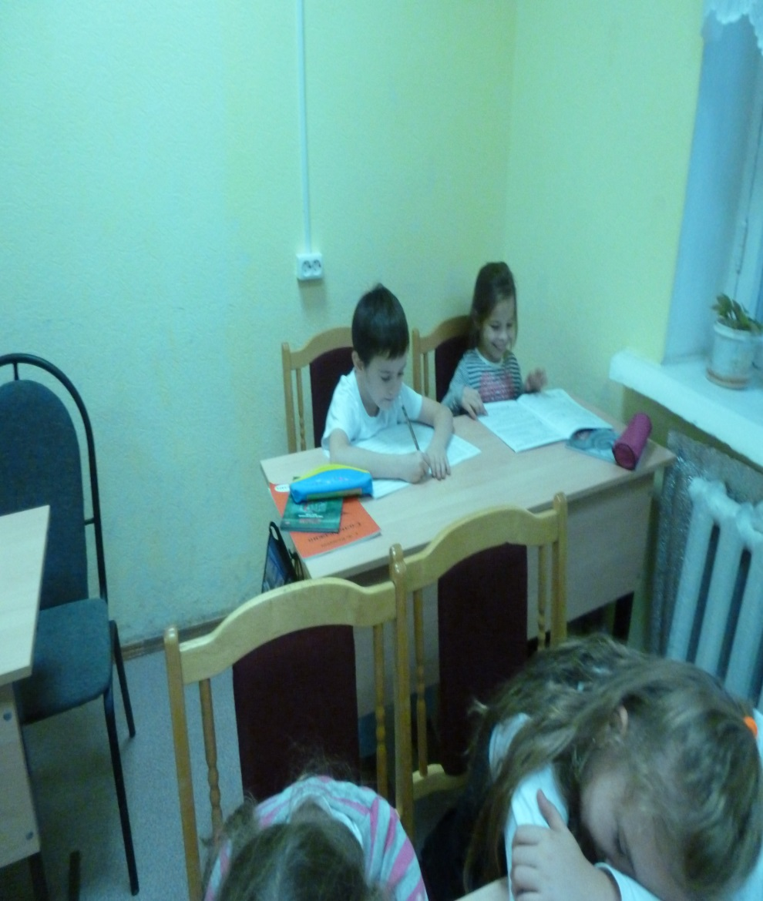
Сольфеджио и слушание музыки – это как математика и русский в той школе.

Slide 36
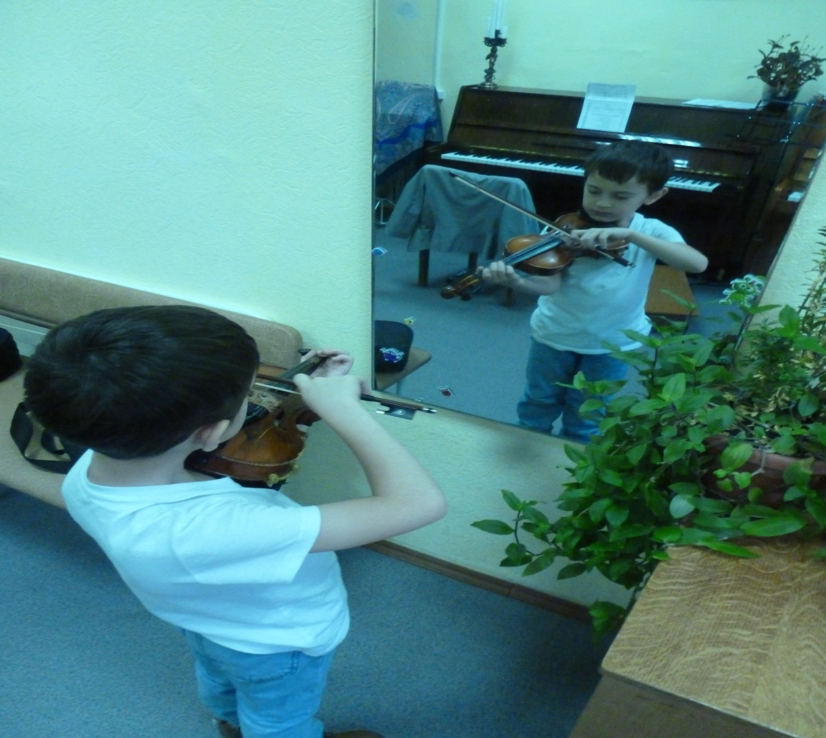
Буду музыкантом. Все выучу.
Буду артистом. Буду знаменитым.

Slide 37
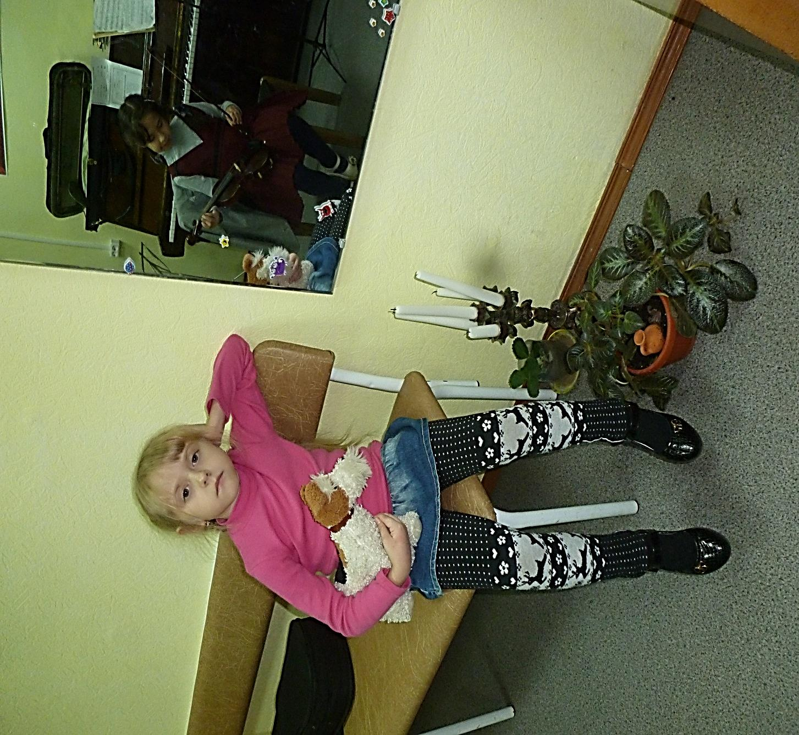
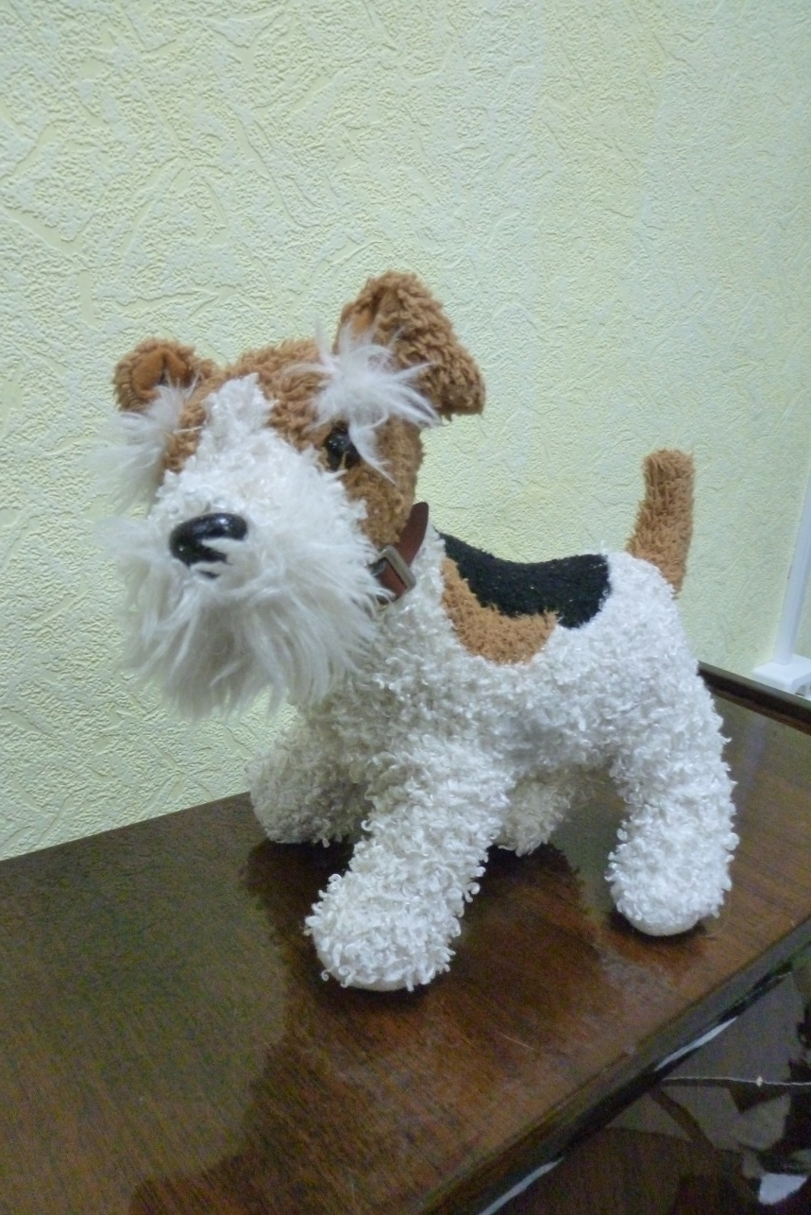
Мы с Тимошей учимся.

Slide 38
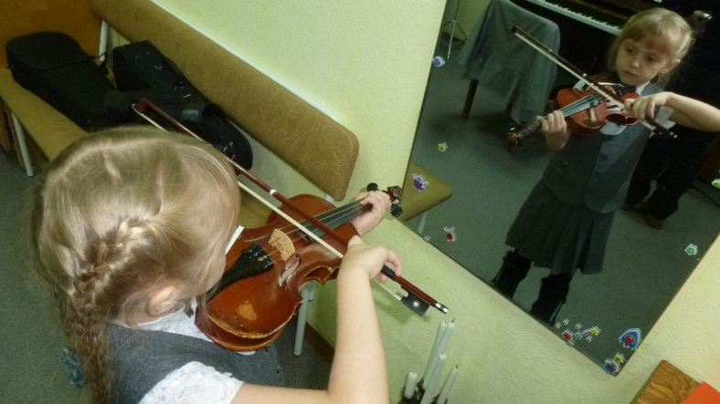
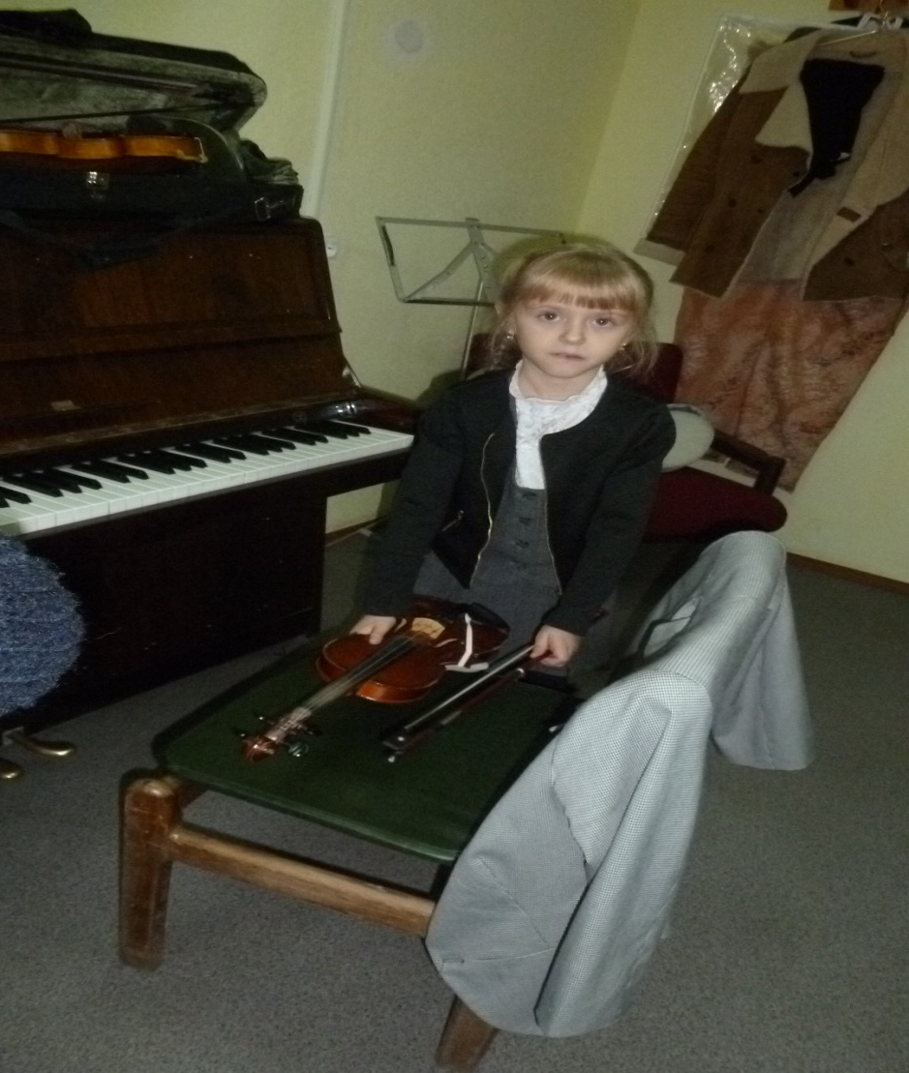
- а ноты доставать?

Slide 39
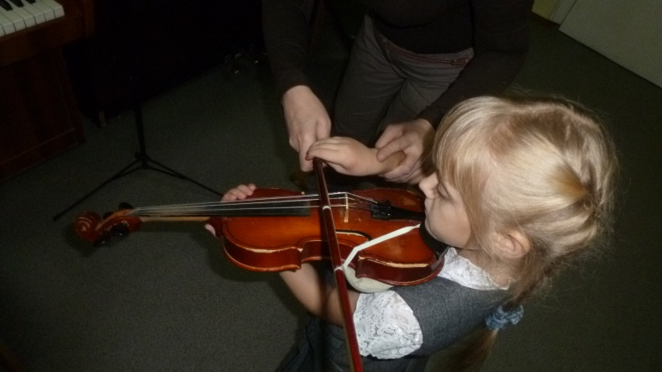
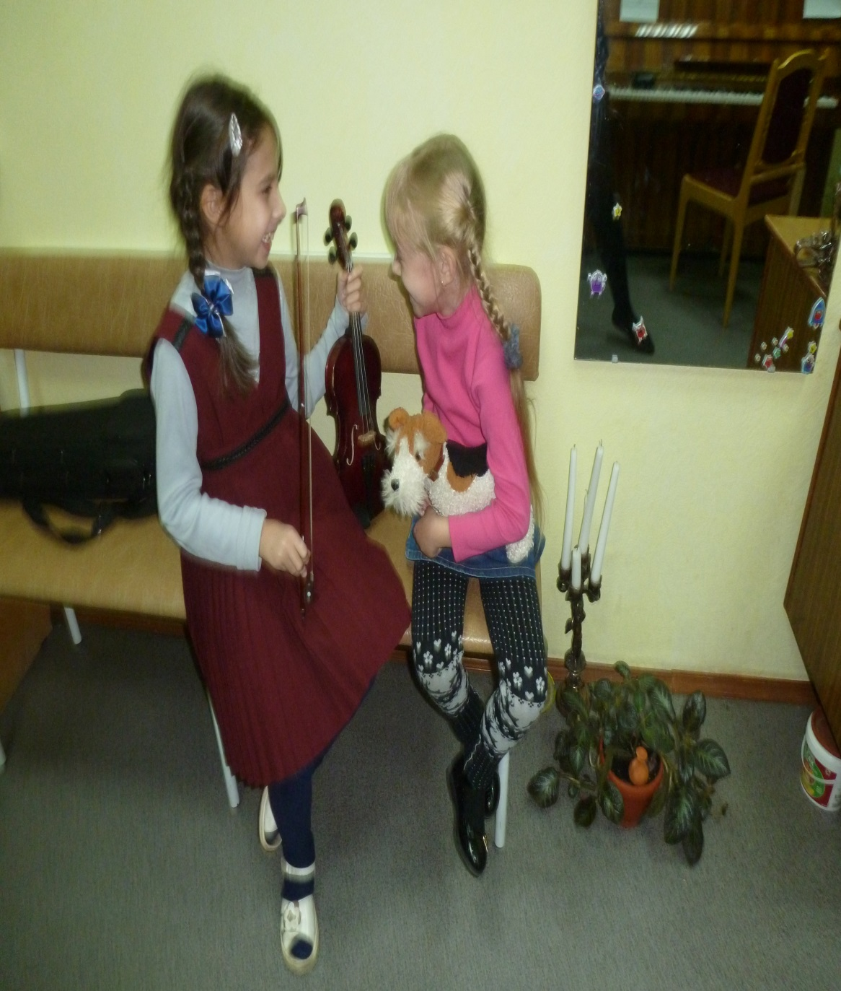

Slide 40
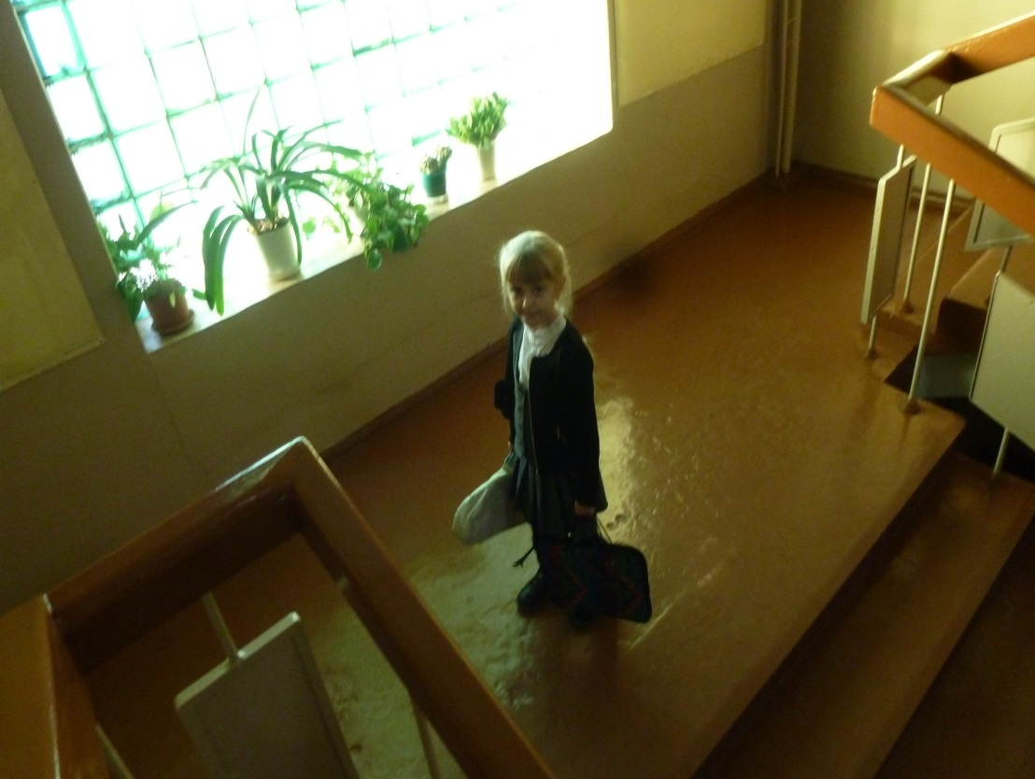

Иду на урок.

Slide 41


Что такое клавесин ?

Slide 42


Slide 43

Мама не волнуйся, нормально я тут устроилась.

Slide 44


Можно поговорить о жизни .

Slide 45


Slide 46


- Ну сделайте мне сольфеджио.
- Вика, не мешай фотографироваться.

Slide 47

Нет, мне и тут хорошо. Люблю один, в тишине.

Slide 48


Slide 49


Мы вместе учимся!

Slide 50


- Вика, вот эти ноты!
- Подожди, я фоткаюсь

Slide 51

Портрет на календарик?

Slide 52


Я пока почитаю
Работа с концертмейстером

Slide 53

О!
Как я устала.

Slide 54

Сентябрь 2015 год
Открыт и сформирован класс «скрипка» преподавателя Нефляшевой Тамары Антоновны

Slide 55

Спасибо за внимание до встречи.

